Slide 1
Arsitektur data Pertemuan 11 Jefree Fahana

Slide 2
إِنَّ اللَّهَ يُحِبُّ الَّذِينَ يُقَاتِلُونَ فِي سَبِيلِهِ صَفًّا كَأَنَّهُمْ بُنْيَانٌ مَرْصُوصٌ
Sesungguhnya Allah mencintai orang-orang yang berperang di jalan-Nya dalam barisan yang teratur, mereka seakan-akan seperti suatu bangunan yang tersusun kokoh.
As-Shaf : 4

Slide 3
الْمُؤْمِنُ لِلْمُؤْمِنِ كَالْبُنْيَانِ يَشُدُّ بَعْضُهُ بَعْضًا
“Orang mukmin dengan orang mukmin yang lain seperti sebuah bangunan, sebagian menguatkan sebagian yang lain.”

Slide 4
Kompetensi Dasar
Mampu mengidentifikasi dan mendefinisikan jenis-jenis data yang mendukung fungsi bisnis yang telah didefinisikan pada model bisnis.

Slide 5
Materi
Pendahuluan
Entitas Data
Diagram hubungan Entitas (Entity Relationship Diagram)
Matrik proses vs Entitas Data

Slide 6
1. Pengantar Enterprise Architecture (EA)?

Slide 7
1.1 Apa dan Mengapa EA?

Slide 8
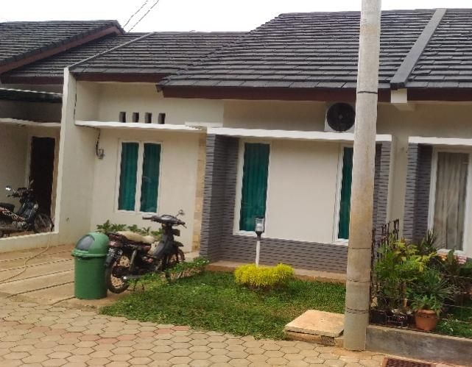
Rumah
Luas 120 m²
Total penghuni 5 orang
1 istri, 3 anak
2 kamar tidur
1 ruang keluarga
2 kamar mandi
Pengelolaan Mudah dan Sederhana

Slide 9
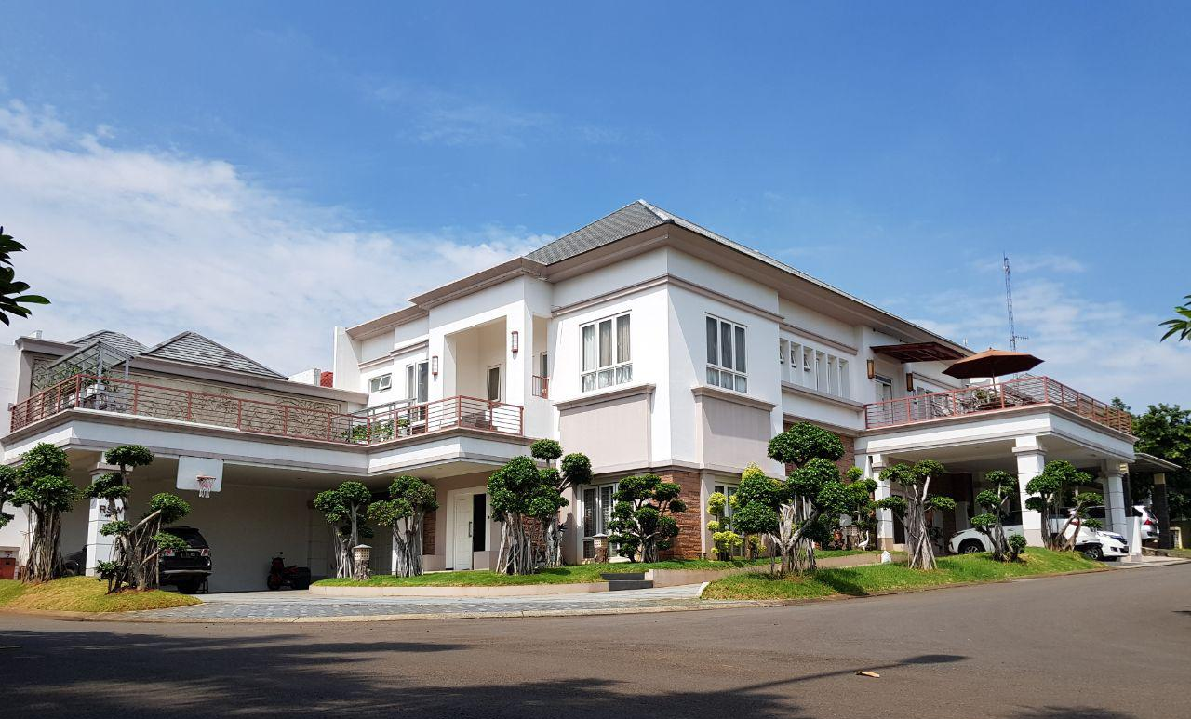
Rumah Tumbuh Membesar
Luas 1000 m²
Total penghuni 13 orang
1 istri, 7 anak, 3 prt, 1 supir
1 ruang perpustakaan
12 kamar tidur
3 ruang keluarga
10 kamar mandi
1 kolam renang
1 kolam ikan
Pengelolaan jadi Sulit dan Tidak Sederhana

Slide 10


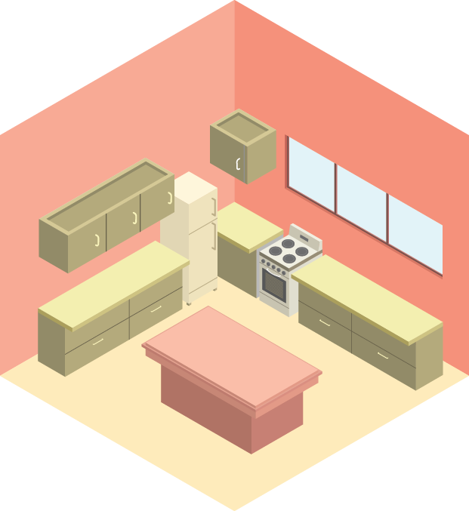




Bagaimana proses menguras kolam renang, membersihkan taman, berangkat ke sekolah?
Pengelolaan data dan dokumen yang diproduksi seluruh penghuni?
Pengelolaan tools dan aset (infrastruktur) yang dibutuhkan dan yang sudah dimiliki?
Notes:
Berhubungan dengan Aset
Seluruh perabotan rumah:
Apakah sudah tepat posisi, peran dan pemanfaatannya?
Bagaimana memperbaiki bila ada kerusakan?
Kapan dan kondisi seperti apa keputusan pembelian aset baru?
Apakah arsitektur rumah, ukuran kamar, cukup untuk mendukung berjalannya kegiatan?
Pengelolaan dokumen yang diproduksi seluruh penghuni?
Kegiatan sehari-hari, kebiasaan masing-masing penghuni rumah, dan tahapan penyelesaian masalah?
Bagaimana proses menguras kolam renang, membersihkan kamar tidur, kamar mandi?

Slide 11









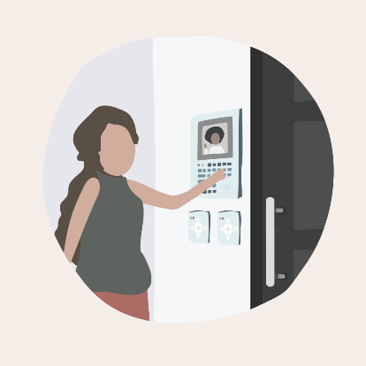




Harmonisasi Proses, Data, Infrastruktur
2005
2009
2014
2018
Harmonisasi proses kegiatan, data, infrastruktur
Selaras dengan visi, misi dan tujuan keluarga?

Slide 12
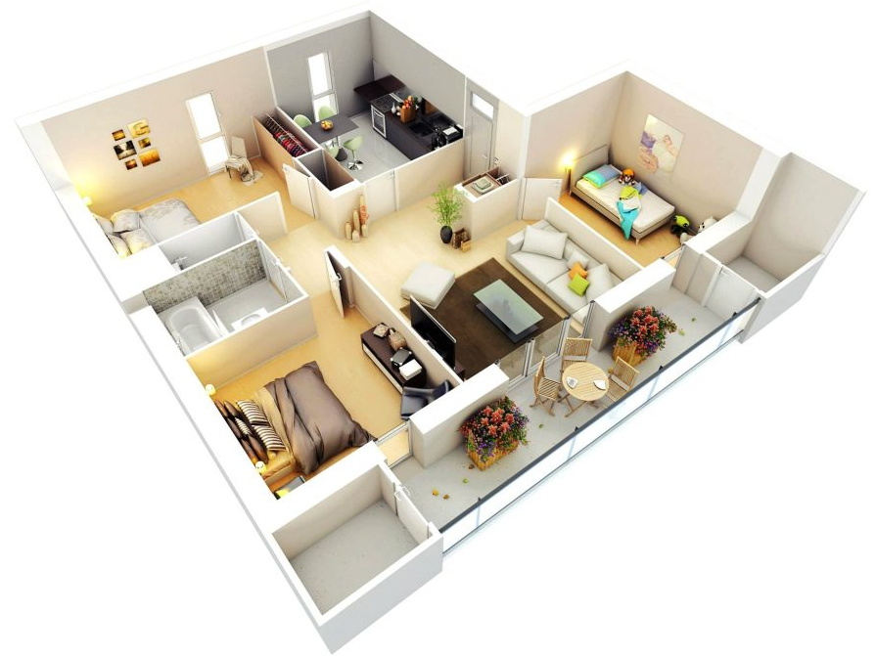
Arsitektur Rumah

Slide 13
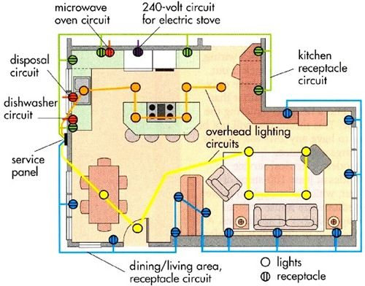
Arsitektur Rumah

Slide 14
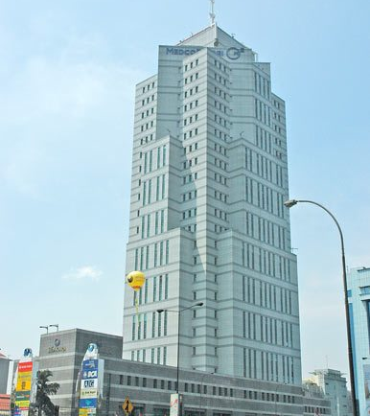


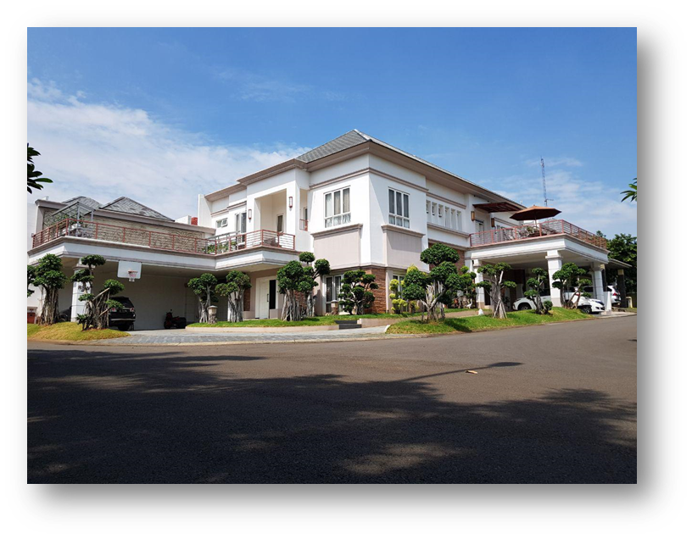






Organisasi
Rumah
=

Slide 15
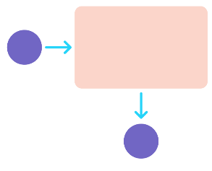








Proses bisnis terpecah-pecah dan tidak selaras antar divisi
Data tersebar sehingga tidak terpadu, tidak akurat, dan sulit diakses
!
Tingkat rotasi pegawai tinggi, staf baru perlu waktu memahami kondisi organisasi
Redundansi dan tidak standardnya aplikasi menyebabkan tidak efisiennya investasi IT
Pengadaan infrastruktur IT tidak terkendali dan tidak sesuai kebutuhan
Tumbuhnya organisasi, pengelolaan organisasi menjadi kompleks
Notes:
Berhubungan dengan Aset dan Layanan Pendukung
Seluruh sistem dan infrastruktur IT:
Apakah sudah tepat posisi, peran dan pemanfaatannya?
Bagaimana memperbaiki bila ada kerusakan
Keputusan pengadaan sistem baru?
Apakah arsitektur organisasi dan pembagian unit kerja:
Cukup untuk mendukung proses bisnis organisasi?
Pengelolaan dokumen yang diproduksi seluruh staf?
Berhubungan dengan Kegiatan
Pekerjaan sehari-hari, kebiasaan masing-masing staf, dan tahapan penyelesaian masalah?
Bagaimana SOP dan proses bisnis:
Pengajuan cuti, pelaksanaan pekerjaan, pengunduran diri, dsb

Slide 16
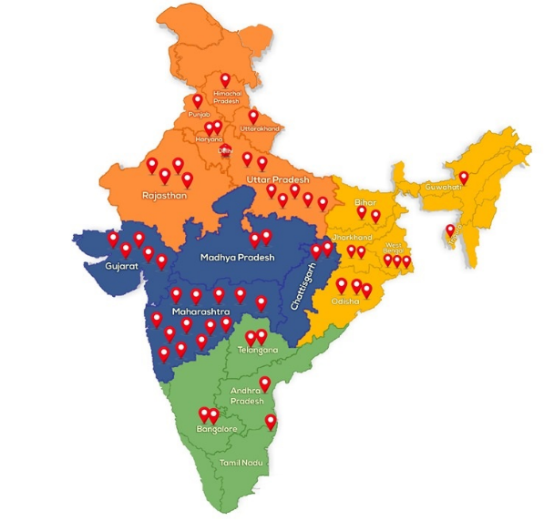
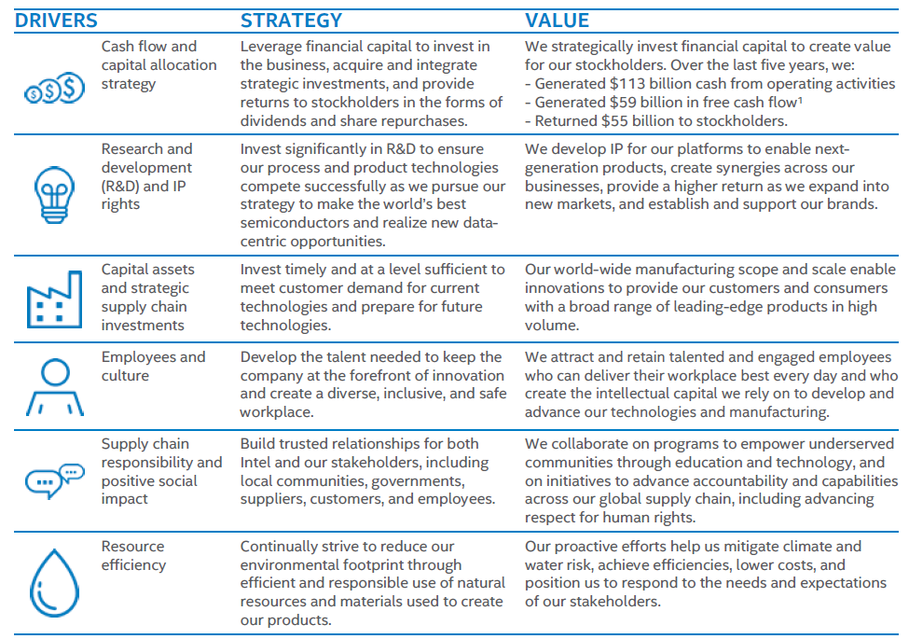

Masalah di Intel
Data tersebar sehingga tidak lengkap, tidak akurat, dan sulit diakses
Memiliki kantor di 60 negara dengan total 80.000 karyawan, sehingga pengelolaannya menjadi sulit
Rencana strategis perusahaan dikembangkan tidak berdasarkan perencanaan bisnis dan IT yang terintegrasi
(Enterprise Architecture Management Intel Case Study, Innovation Value Institute, 2010)

Slide 17
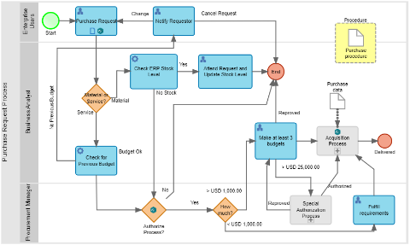
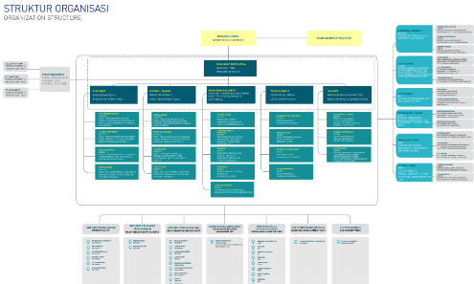

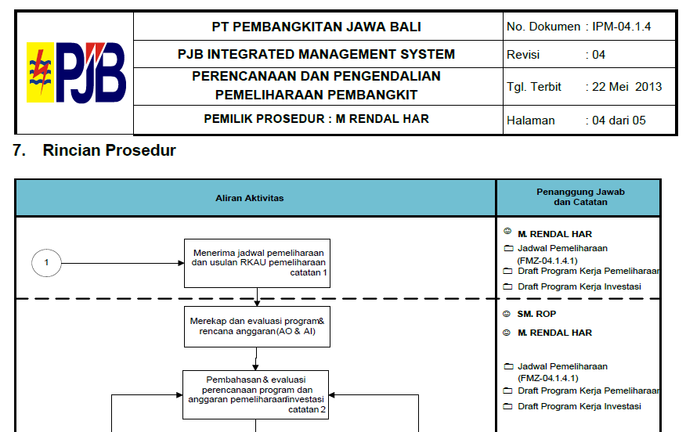
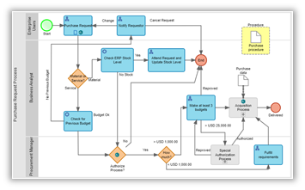
Masalah di PT Pembangkitan Jawa-Bali
Visi, misi, dan strategi perusahaan tidak inline dengan proses bisnis
Perubahan struktur organisasi dan rotasi pegawai yang tinggi
Kepemilikan data dan aplikasi dengan proses bisnis tidak terpetakan dengan baik

Slide 18

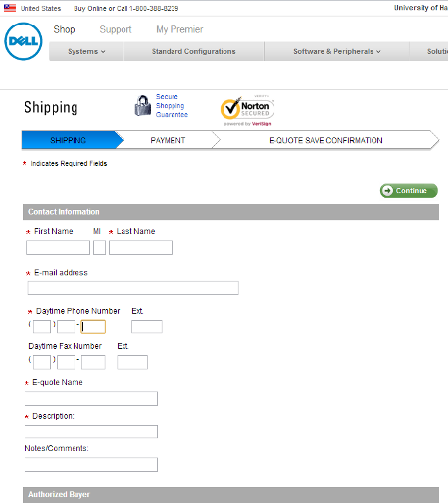
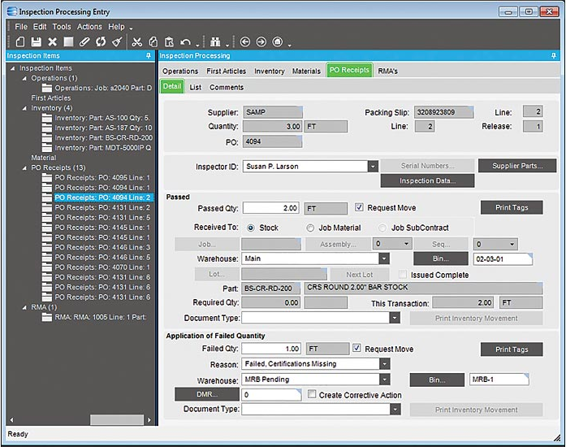

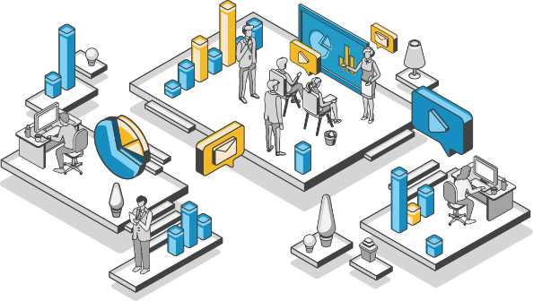
Masalah di Dell
Tidak adanya konsolidasi antara manajemen, IT, dan pimpinan bisnis, yang menghambat kemampuan organisasi untuk berubah
Ekspansi Dell ke berbagai negara menyebabkan Dell memiliki banyak sistem manajemen pemesanan dan proses operasi yang berbeda-beda
Inisiatif IT tidak berangkat berdasarkan strategi bisnis dan tujuan perusahaan
(IT Transformation at Dell, Oracle Corporation, 2012)

Slide 19
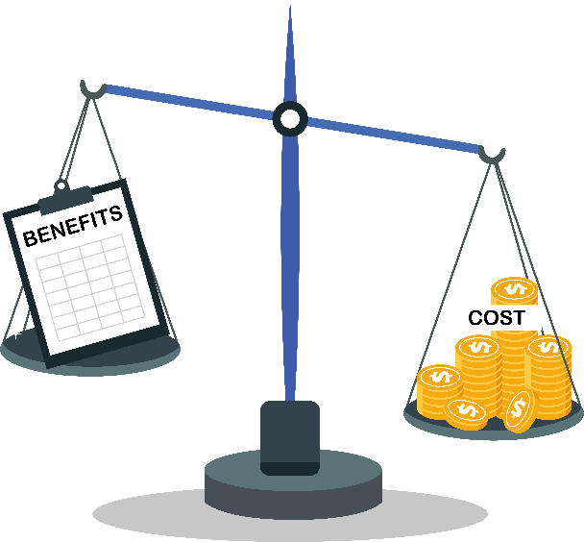
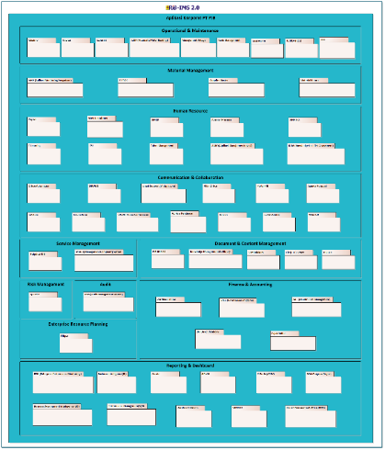


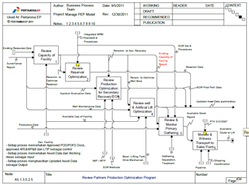
Masalah di PT Pertamina EP
Pengelolaan anggaran dan investasi IT belum efektif dan efisien
Perkembangan portofolio IT tidak terkendali
Aplikasi dan data belum terpetakan sepenuhnya dengan proses bisnis

Slide 20
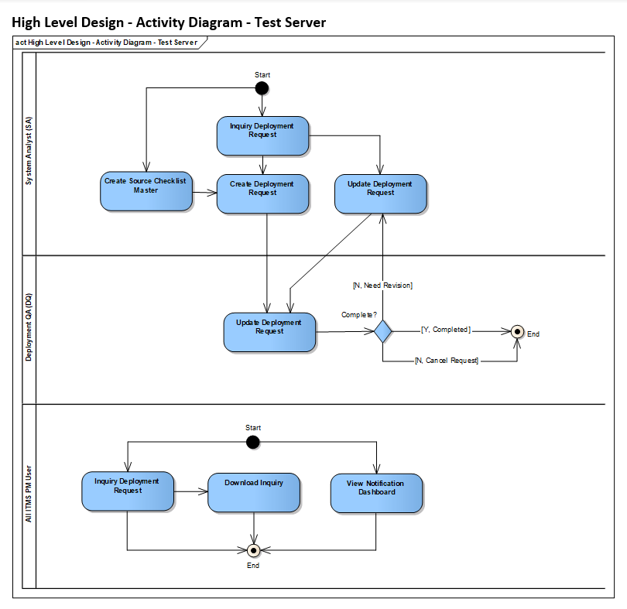
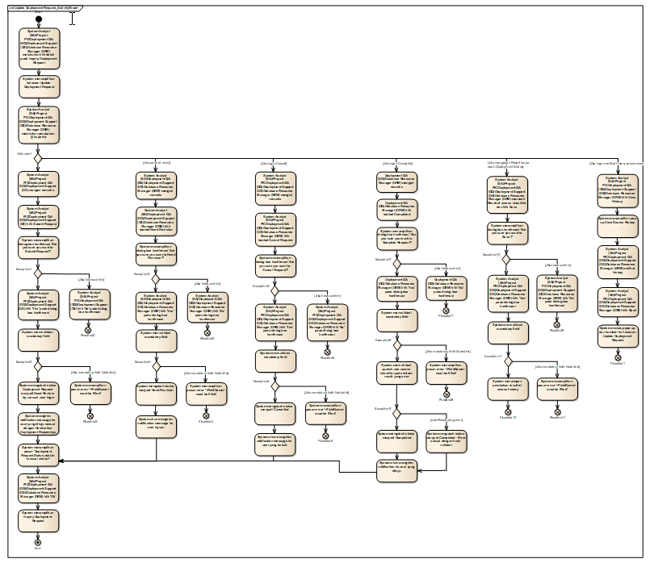
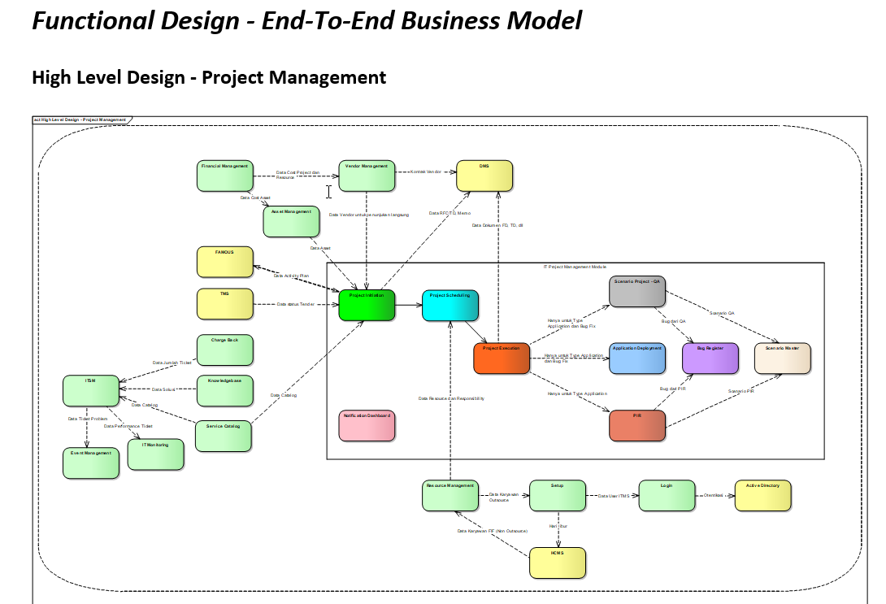
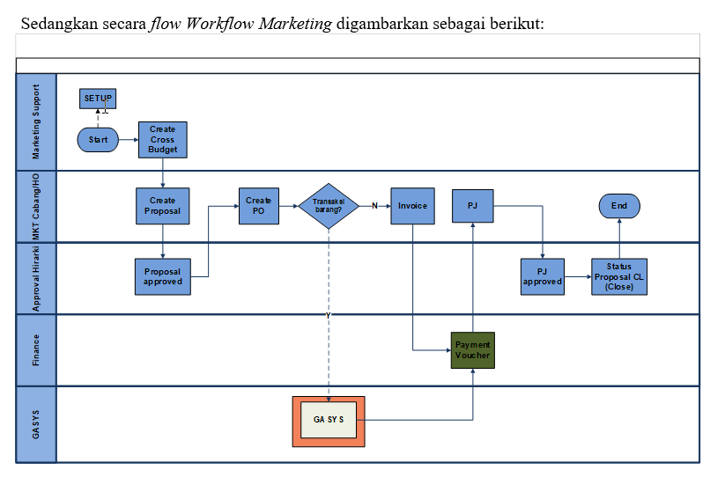

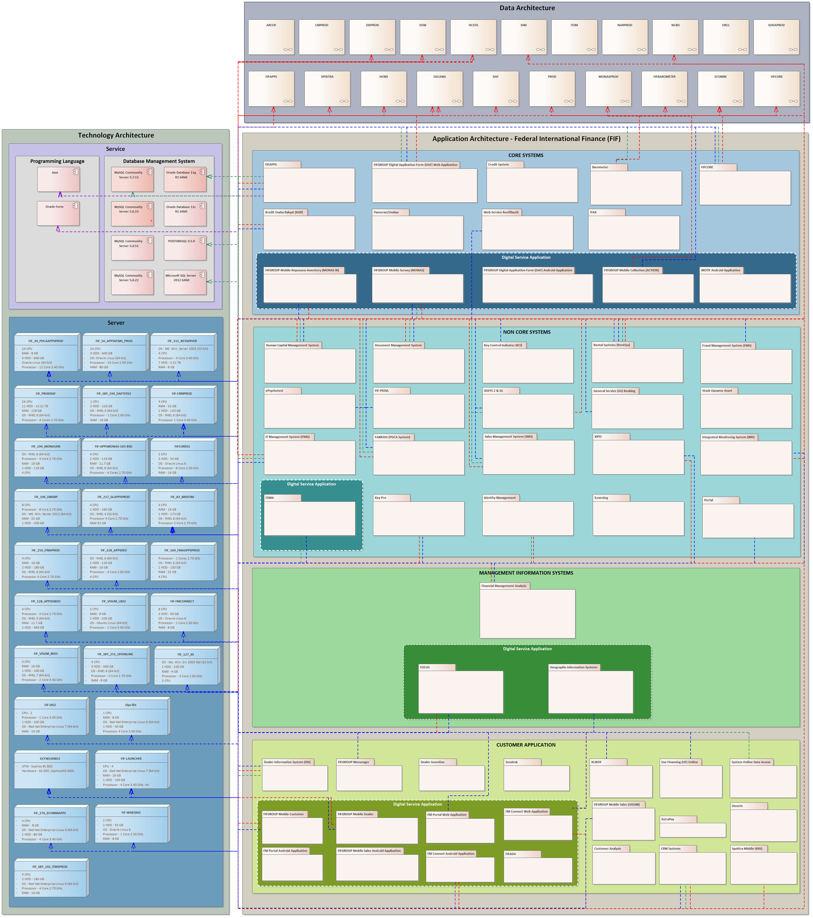


Masalah di PT Federal International Finance
Dokumentasi pengembangan aplikasi tidak sesuai standar pemodelan analisis dan desain sistem
Retensi staf IT yang rendah
Terjadi lonjakan permintaan aplikasi (200 aplikasi pertahun)

Slide 21
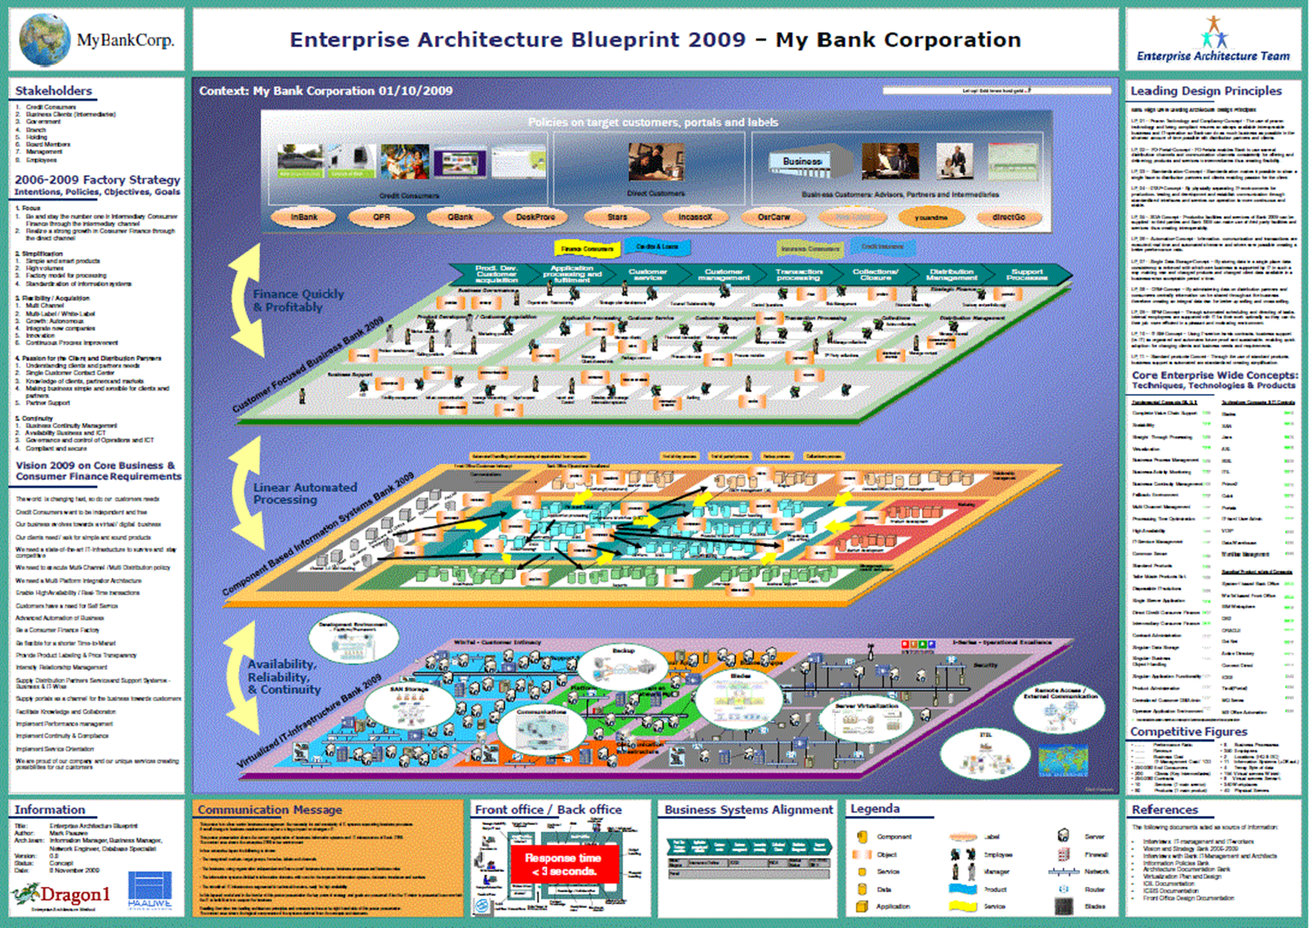
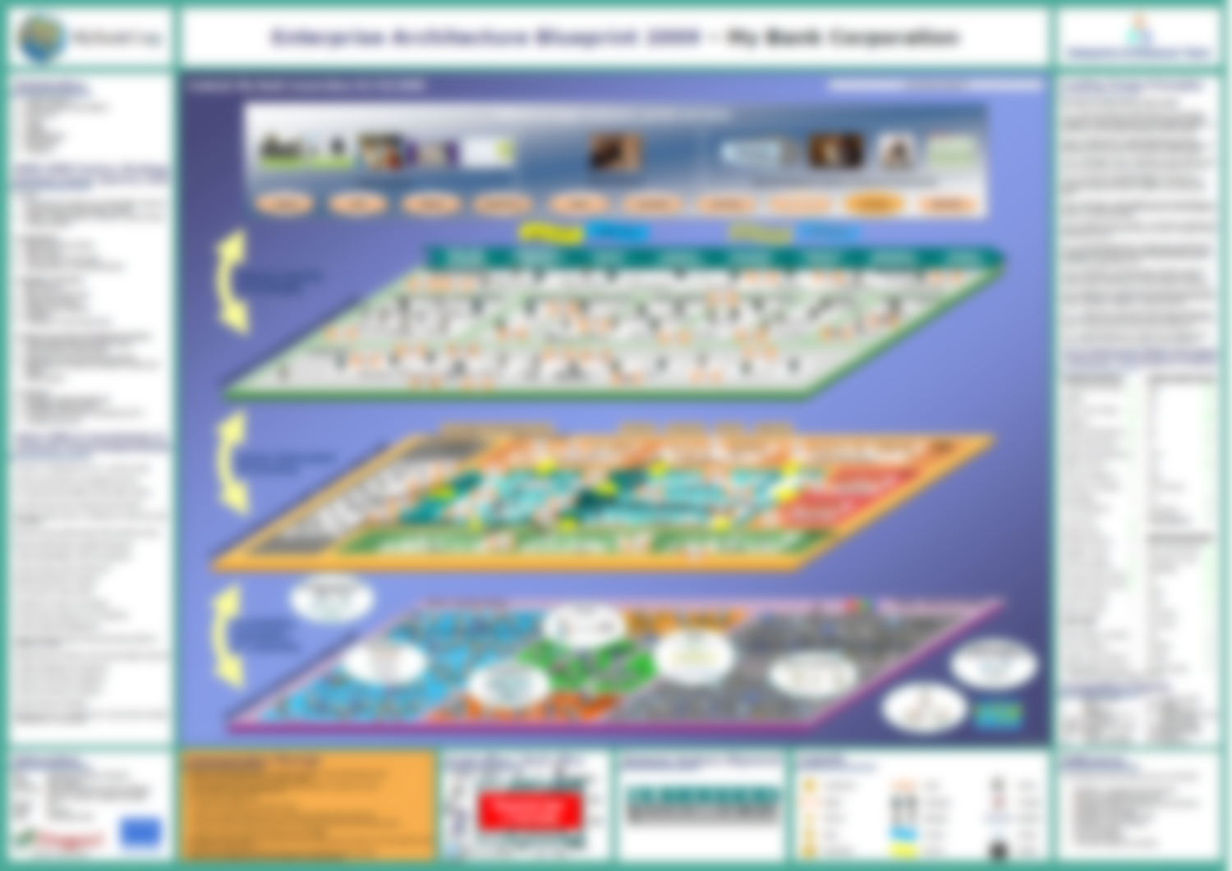
ENTERPRISE ARCHITECTURE

Slide 22
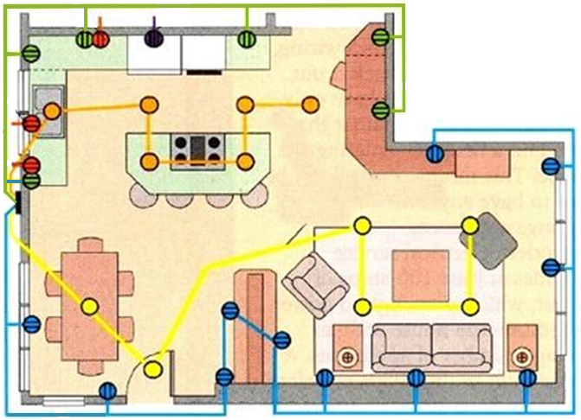
Arsitektur Rumah vs Arsitektur Organisasi
Technology Architecture
Application Architecture
Business Architecture
Data Architecture

Slide 23
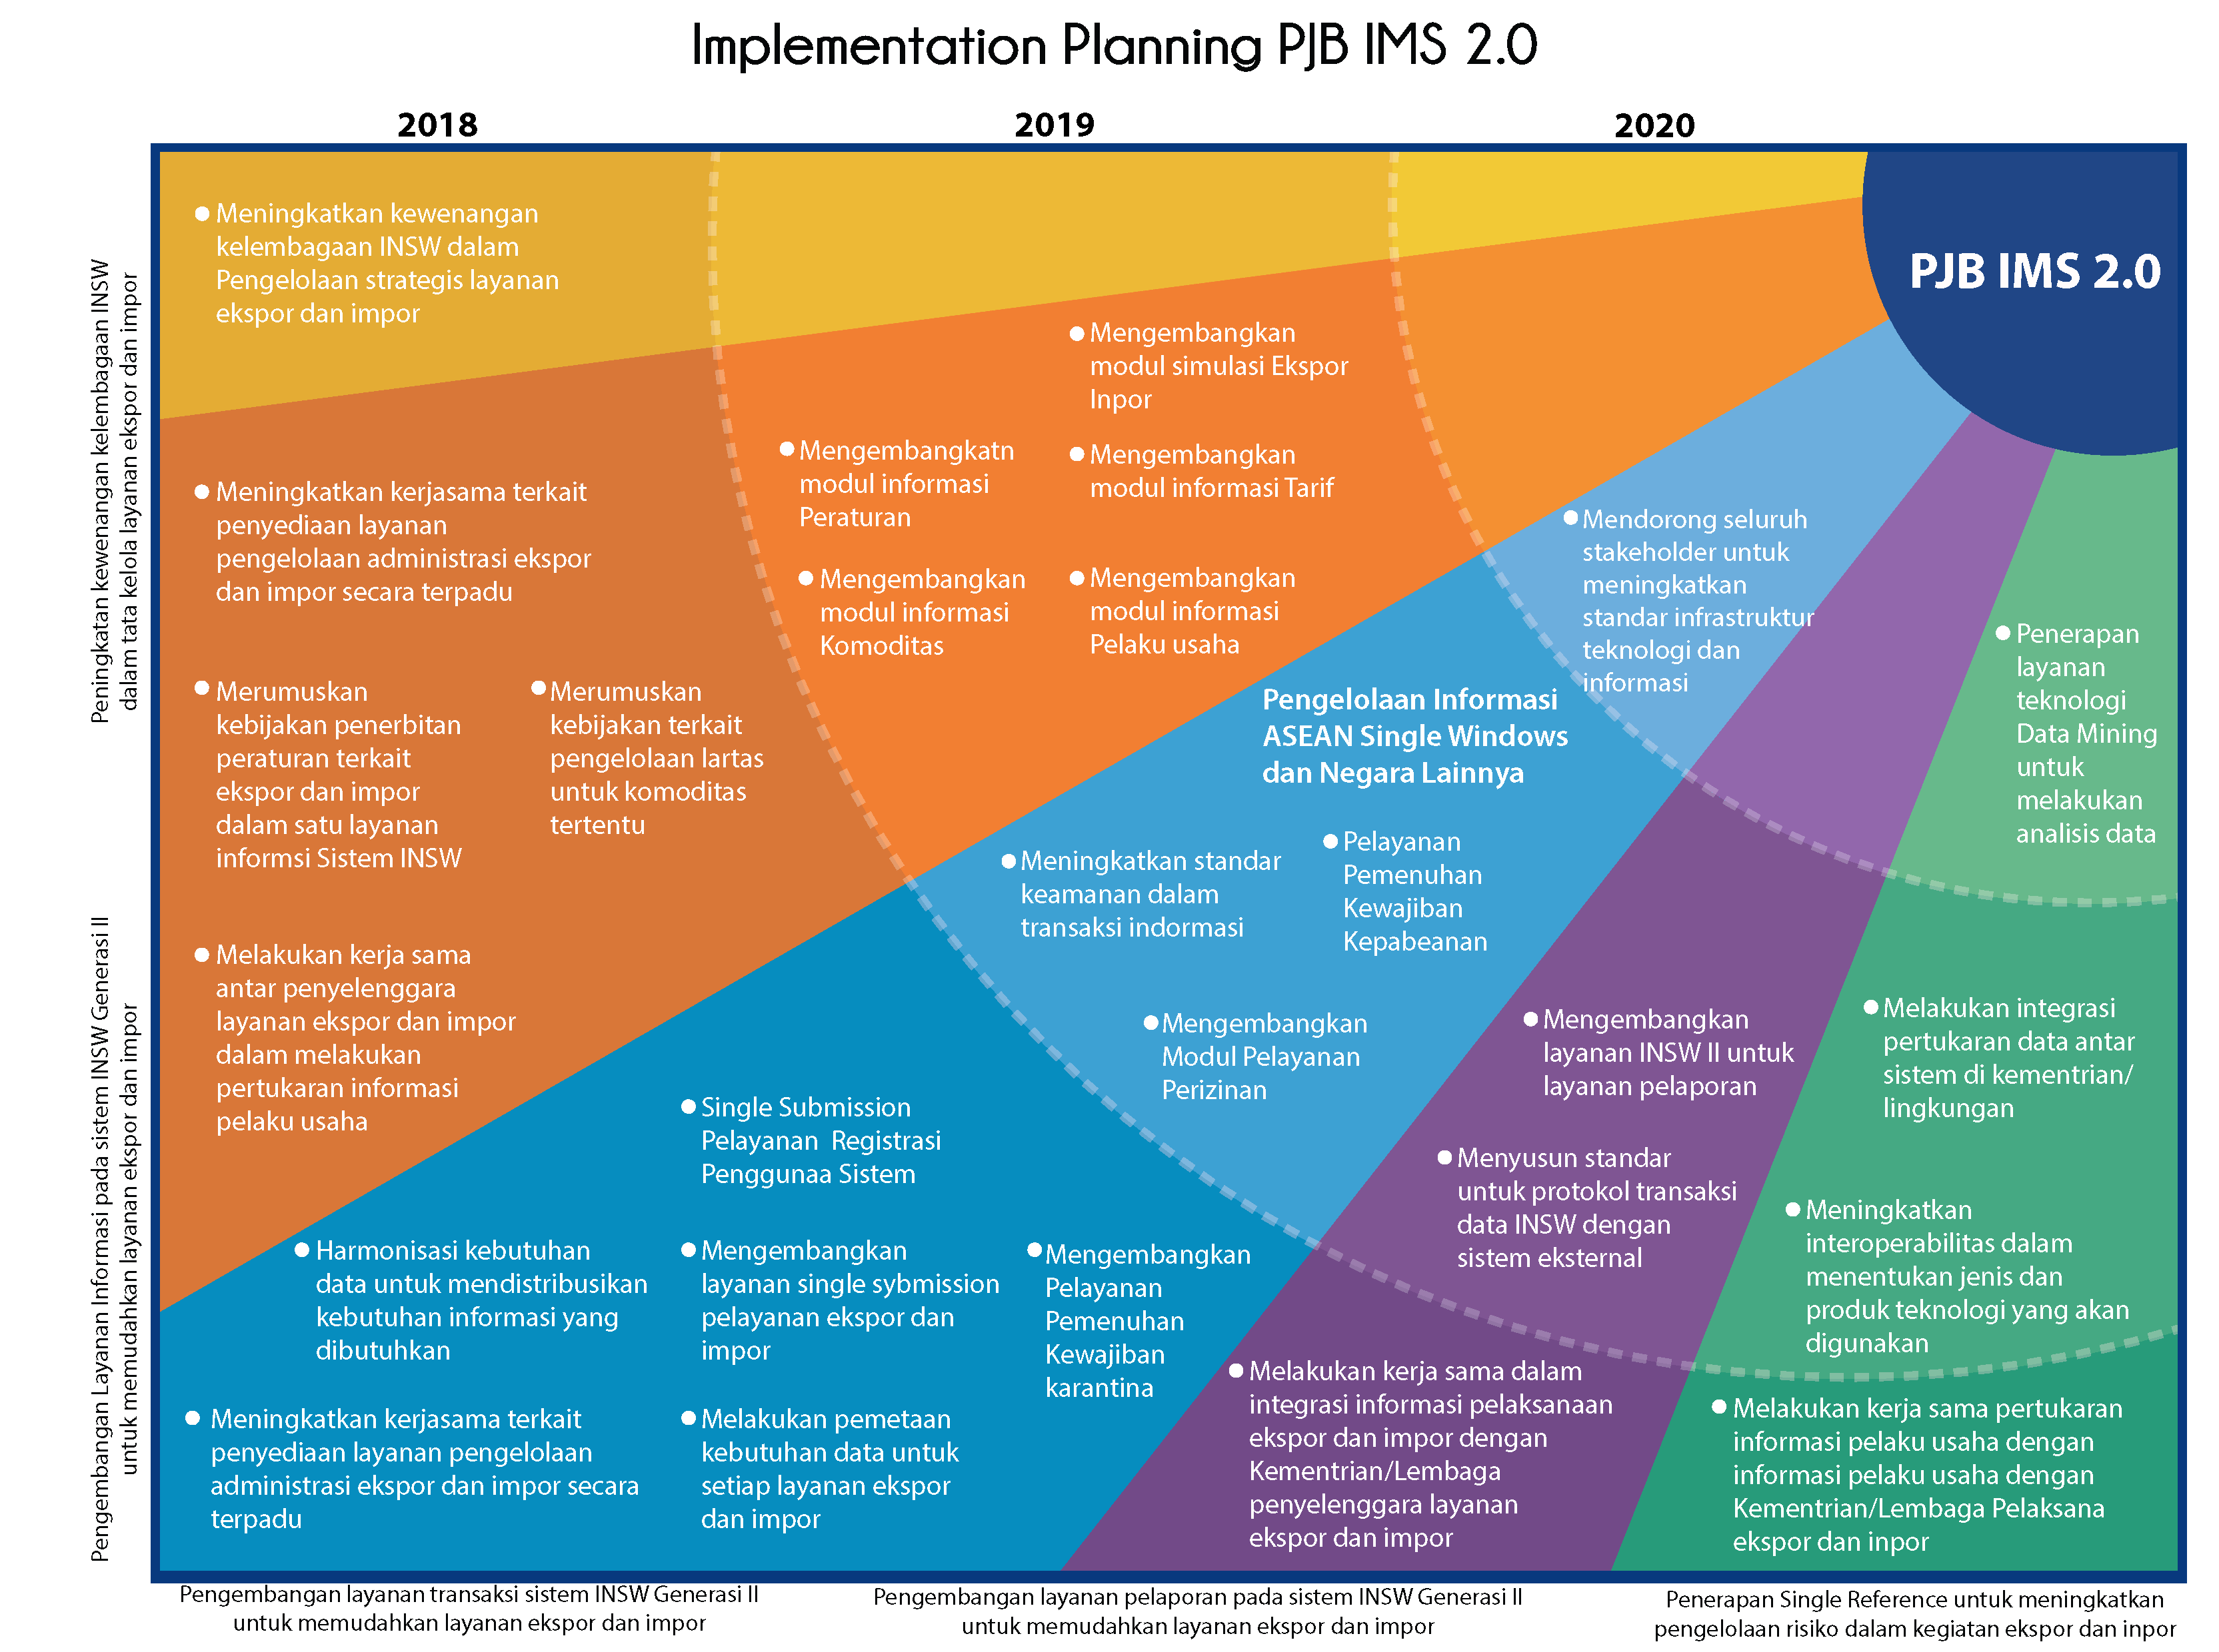




Cetak biru organisasi yang menyelaraskan visi dan misi organisasi, serta proses bisnis (business architecture) dengan teknologi informasi dalam perspektif data (data architecture), aplikasi (application architecture) dan teknologi (technology architecture)
ENTERPRISE ARCHITECTURE
EA
Business Architecture
Business Model Canvas
Value Chain Diagram
Business Process
Data Architecture
Enterprise Architecture Roadmap
Conceptual Data Diagram
Logical Data Diagram
Physical Data Model
Application Architecture
Application Catalog
Use Case Diagram
Application Portfolio Assessment
Technology Architecture
Technology Catalog
Location Diagram
Network Diagram
Notes:
Proses Bisnis dan Aktivitas organisasi menggunakan..
DATA, yg harus dikumpulkan, dikelola, diamankan dan didistribusikan dengan…
APLIKASI, baik itu aplikasi custom atau generic, yg berjalan diatas….
TEKNOLOGI, seperti infrastruktur, system dan jaringan komputer

Slide 24
Arsitektur data

Slide 25
Pendahuluan
Arsitektur Data mengidentifikasi dan mendefinisikan jenis – jenis data utama yang mendukung fungsi – fungsi bisnis yang telah didefinisikan pada model bisnis
Arsitektur Data merupakan bagian pada arsitektur SI.
Arsitektur data menjadi panduan dalam tahap perancangan sistem yang umumnya diacu oleh rancangan basis data logis, rancangan basis data fisik, dan Pembuatan basis data.

Slide 26
Pendahuluan (cont…)
Arsitektur Data memuat entitas data
Masing – masing entitas memiliki atribut dan relasi dengan entitas data.
Entitas didefinisikan sebagai setiap orang, tempat, konsep, benda atau kejadian yang memiliki arti (informasi) dalam konteks bisnis dan dikaitkan untuk penyimpanan data.
Atribut merupakan suatu karakteristik dari entitas yang menggambarkan entitas itu sendiri lebih jauh
Relasi atau atribut relasi adalah suatu atribut entitas yang juga dimiliki oleh entitas lain dan menggambarkan konteks bisnis dari entitas

Slide 27
Pendahuluan (cont…)
Kandidat entitas merupakan entitas yang akan menjadi bagian dari perencanaan arsitektur perusahaan
Penentuan Kandidat Entitas dapat didasarkan pada kondisi fungsi bisnis utama
Untuk mengetahui kondisi fungsi bisnis utama dapat dilakukan dengan menggunakan diagram model bisnis value chain. (lihat diagram Value Chain)
Dengan demikian maka entitas yang akan didefinisikan adalah entitas bisnis dan berdasarkan entitas bisnis tersebut akan didefinisikan entitas data. Contoh

Slide 28
Istilah lain Arsitektur Data
Model Konseptual Data, Skema Konseptual, Rancangan konseptual basisdata, model data enterprise, model global data, definisi objek, model logis data, model informasi

Slide 29
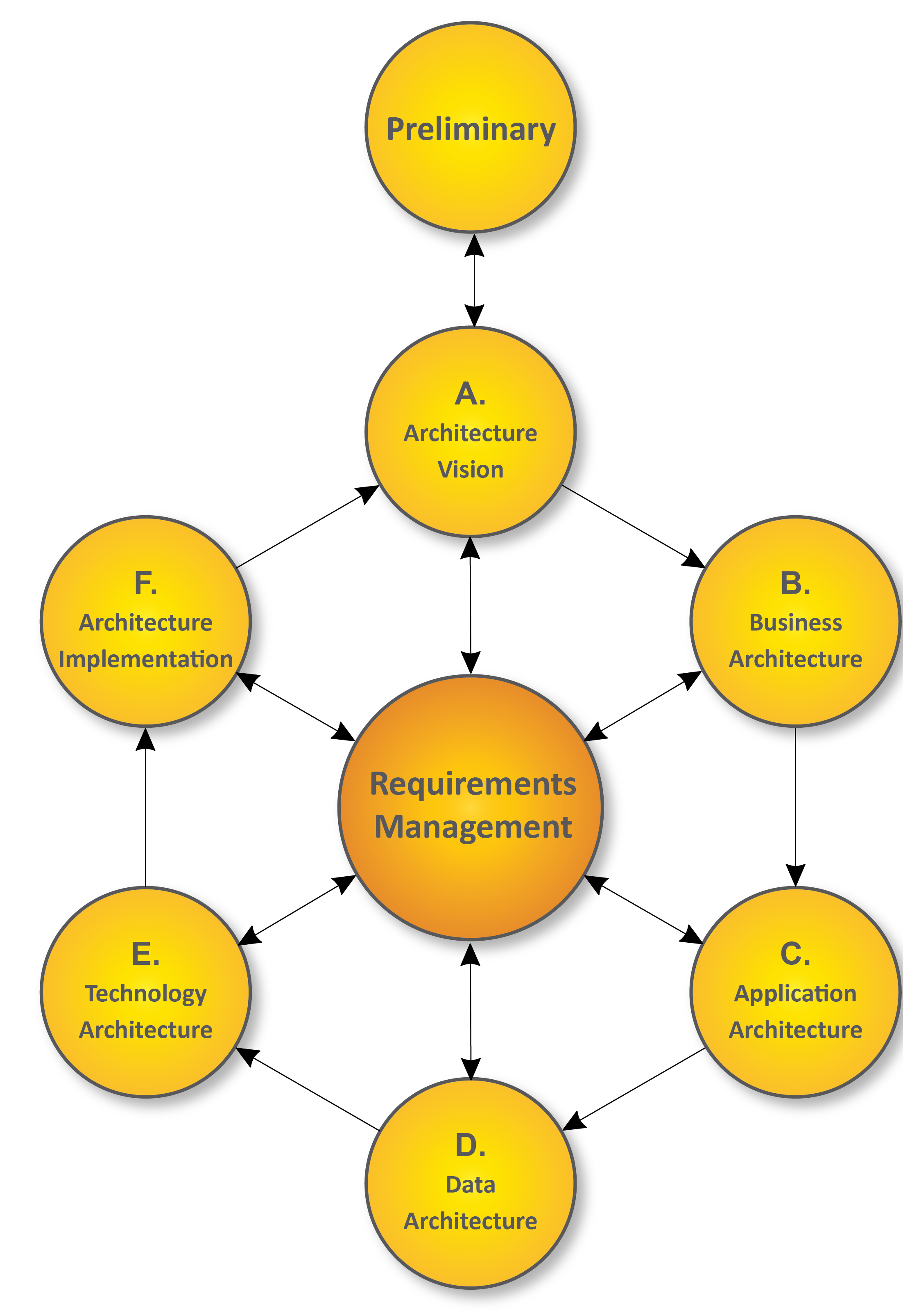
Simplified Systematic Methods
Preliminary
Identifikasi ruang lingkup, tim dan jadwal pekerjan
Kickoff meeting
Requirements Management
Identifikasi kebutuhan dokumen
Identifikasi perubahan kebutuhan dan prioritas
Penilaian dan revisi analisis kesenjangan
Architecture Vision
Penentuan prinsip dan tujuan enterprise architecture
Transfer pengetahuan tentang enterprise architecture
Identifikasi visi, misi, strategi, dan program di organisasi
Identifikasi struktur organisasi
Identifikasi fungsi utama dan pendukung organisasi
Identifikasi model bisnis organisasi
Identifikasi hubungan bisnis, data, aplikasi, teknologi
Architecture Implementation
Penyusunan roadmap arsitektur
Penyusunan tata kelola enterprise architecture
Penyusunan repositori enterprise architecture
Review dan finalisasi architecture implementation
Business Architecture
Penentuan prinsip arsitektur bisnis
Transfer pengetahuan tentang proses bisnis
Pemetaan fungsi utama dan pendukung organisasi
Pemodelan interaksi bisnis antar unit kerja
Identifikasi aktor dalam organisasi
Identifikasi proses bisnis di organisasi
Identifikasi risiko pada proses bisnis
Identifikasi KPI yang ada di organisasi
Identifikasi standar dan regulasi di organisasi
Pembaruan solution concept diagram
Review dan finalisasi business architecture
Technology Architecture
Penentuan prinsip arsitektur teknologi
Identifikasi kondisi infrastruktur teknologi informasi
Pemodelan matriks teknologi dengan aplikasi
Pemodelan spesifikasi server dan lokasi
Pemodelan komunikasi jaringan
Pembaruan solution concept diagram
Review dan finalisasi technology architecture
Data Architecture
Penentuan prinsip arsitektur data
Transfer pengetahuan pengolahan informasi dan data mining
Identifikasi data di organisasi
Identifikasi hubungan entitas data dan fungsi bisnis
Identifikasi model data logical
Pemodelan matriks entitas data dan fungsi bisnis
Pemodelan matriks data dan aplikasi
Pembaruan solution concept diagram
Review dan finalisasi data architecture
Application Architecture
Penentuan prinsip arsitektur aplikasi
Transfer pengetahuan metodologi analisis dan desain sistem
Identifikasi aplikasi di organisasi
Survei kualitas aplikasi berdasarkan standar ISO 25010
Pemodelan matriks aplikasi dengan klasifikasinya
Pemodelan matriks aplikasi dengan unit organisasi
Pemodelan aplikasi berdasarkan lokasi pengguna
Pemodelan aplikasi dengan use case diagram
Pembaruan solution concept diagram
Review dan finalisasi application architecture

Slide 30
Aktivitas Tahapan Data Architecture
No. | Aktivitas | Artifact | Metode | Referensi
1 | Penentuan prinsip-prinsip data di organisasi | Data Principles | Studi Literatur Diskusi | Standar Prinsip Informasi
2 | Transfer pengetahuan pengolahan informasi dan data mining. Transfer pengetahuan penggambaran desain arsitektur data mining untuk mengolah data dan informasi organisasi menjadi pola pengetahuan yang bermanfaat untuk prediksi ke depan (opsional) |  | Studi Literatur Studi Lapangan Diskusi | Data Mart
3 | Identifikasi seluruh data yang ada di organisasi | Data Diagram | Studi Literatur Diskusi | Proses Bisnis
4 | Identifikasi hubungan entitas data antar fungsi bisnis di organisasi | Conceptual Data Diagram | Diskusi | Proses Bisnis
5 | Identifikasi model data logical di organisasi | Logical Data Diagram | Diskusi | Proses Bisnis Industry Standard Data Model
6 | Penggambaran matriks keterkaitan antara entitas data dan fungsi bisnis di organisasi | Data Entity – Business Function Matrix | Studi Literatur | Proses Bisnis
7 | Penggambaran matriks keterkaitan antara data dan aplikasi di organisasi | Data – Application Matrix | Studi Literatur | Proses Bisnis
8 | Pembaruan Solution Concept Diagram secara iterative seiring bertambah lengkapnya Business/Data/ Application/Technology Architecture | Solution Concept Diagram Update | Diskusi | KPI dan Cetak Biru IT
9 | Review dan finalisasi Data Architecture bersama pihak terkait

Slide 31
Artifact Tahapan Data Architecture
No. | Artifact | Definisi
1 | Data Principles | Prinsip-prinsip mengenai arsitektur data atau informasi di organisasi
2 | Data Diagram | Diagram yang menggambarkan seluruh data di organisasi
3 | Conceptual Data Model | Hubungan setiap entitas data fungsi organisasi berdasarkan data yang saling berkaitan untuk mendukung terlaksananya proses bisnis
4 | Logical Data Model | Model yang menyajikan entitas data serta relasi antar entitas data lainnya
5 | Data Entity-Business Function Matrix | Menggambarkan relasi antara entitas data dengan fungsi bisnis dalam bentuk matriks
6 | Data-Application Matrix | Menggambarkan relasi antara entitas data dengan aplikasi dalam bentuk matriks

Slide 32
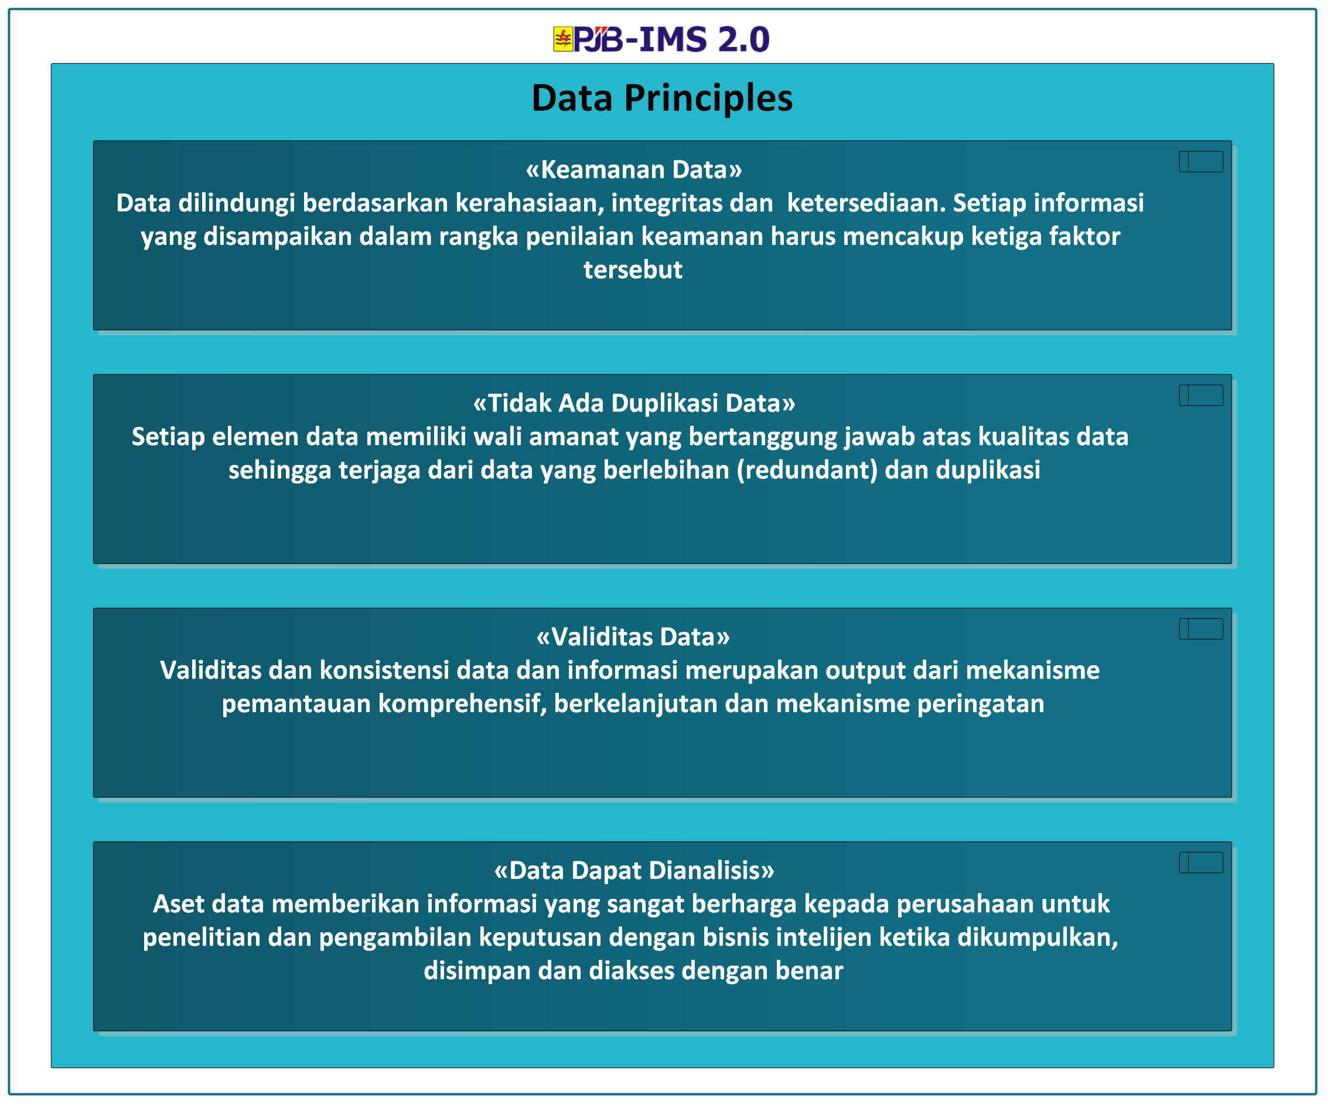
Data Principles

Slide 33
Data Principles
Data adalah Asset (Data is an Asset). Data merupakan aset yang memiliki nilai dan dikelola di dalamnya.
Data dapat Dibagi (Data is Shared). Pengguna memiliki akses ke data yang diperlukan untuk melaksanakan tugasnya. Oleh karena itu, data dibagikan ke seluruh organisasi Ristekdikti.
Data dapat Diakses (Data is Accessible). Data dan informasi harus dapat diakses kapan dan dimana saja oleh yang berwenang untuk menyelesaikan tugas mereka. Akses data dan informasi harus memenuhi kebijakan keamanan, privasi dan kerahasiaan organisasi.
Wali Data (Data Trustee). Setiap elemen data harus memiliki wali yang bertanggung jawab untuk kualitas data.
Data Terdefinisi (Data Definitions). Data harus terdefinisi secara konsisten di seluruh organisasi, dengan definisi yang dapat dipahami oleh seluruh pengguna.
Keamanan Data (Data Security). Data dilindungi dari penggunaan yang tidak sah. Tidak terbatas pada perlindungan informasi pra-pemutusan, sensitifitas, dan informasi hak milik.

Slide 34
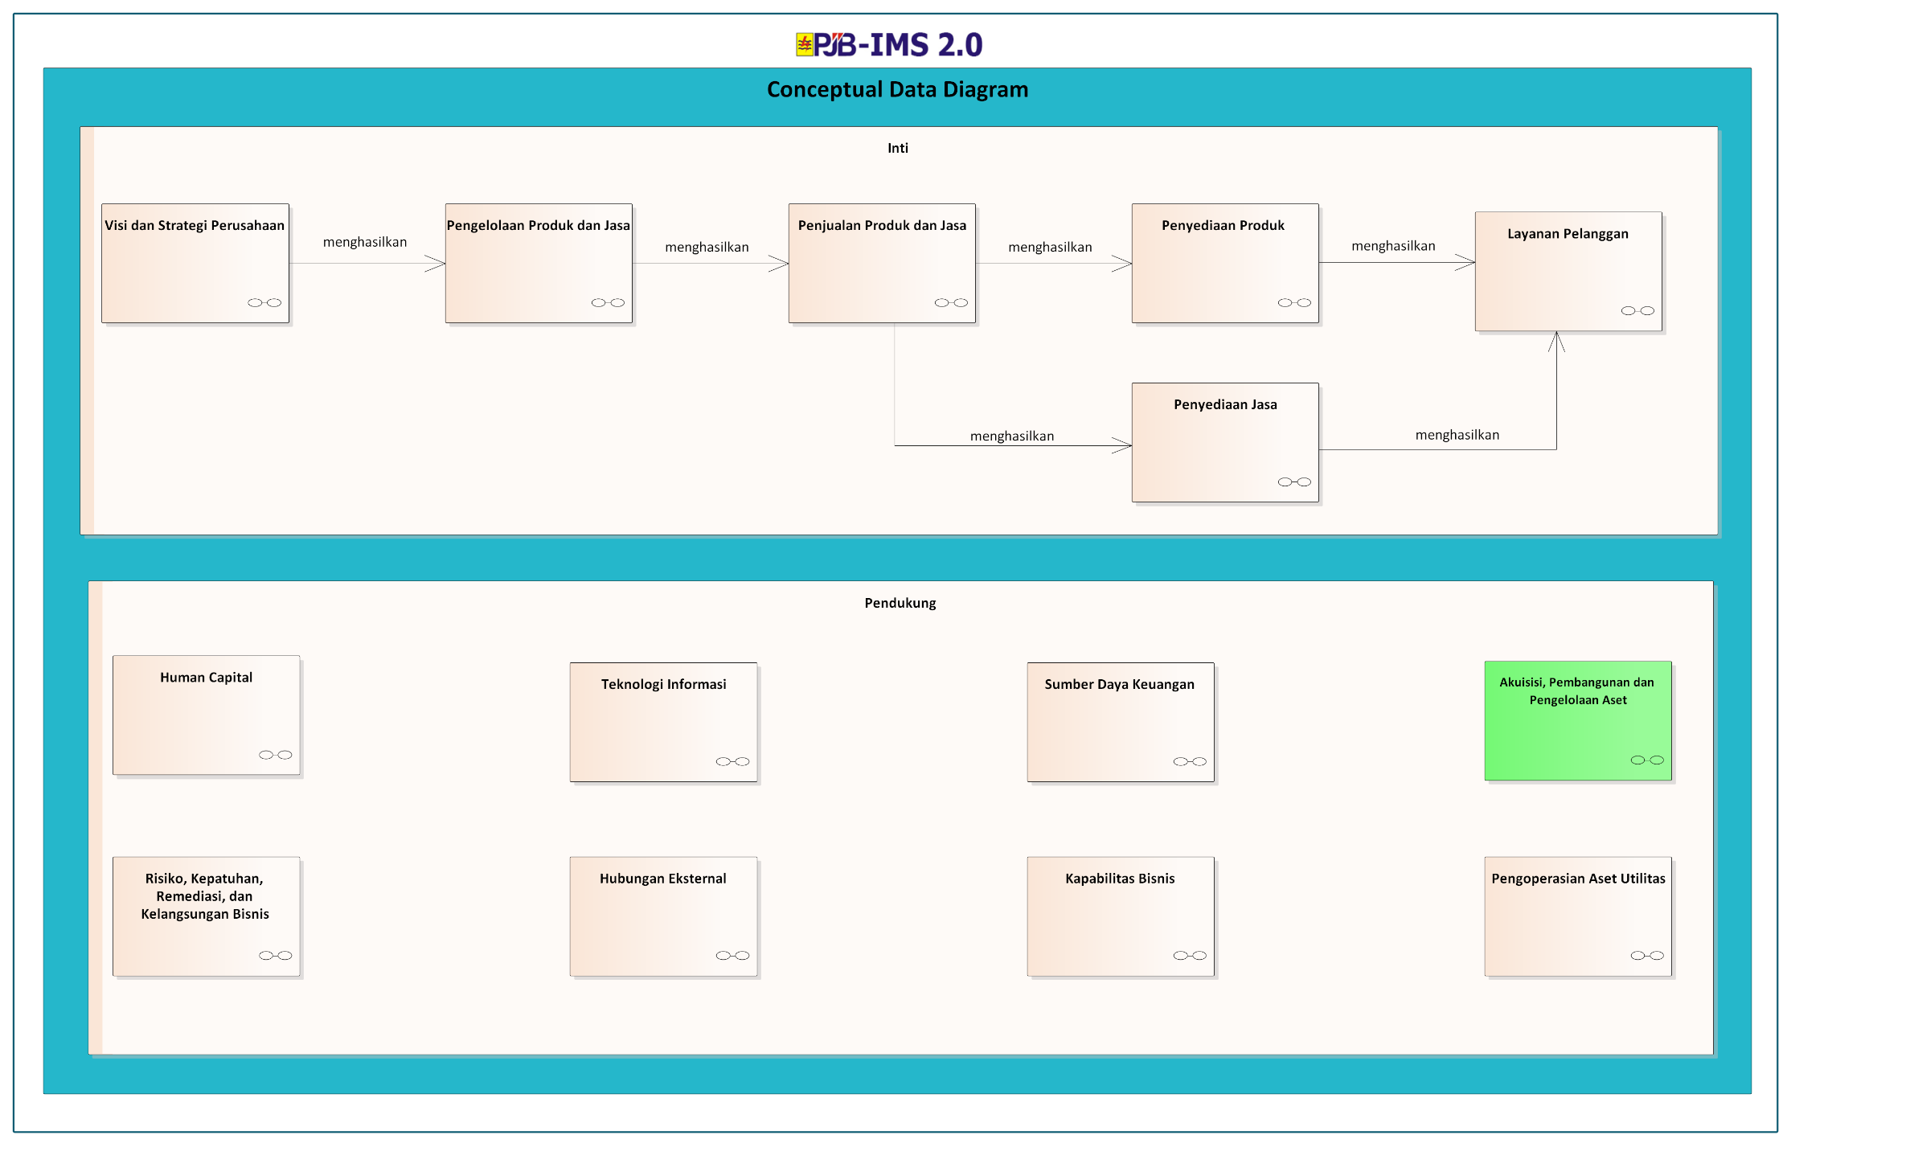

Level 1: Conceptual Data Diagram

Slide 35
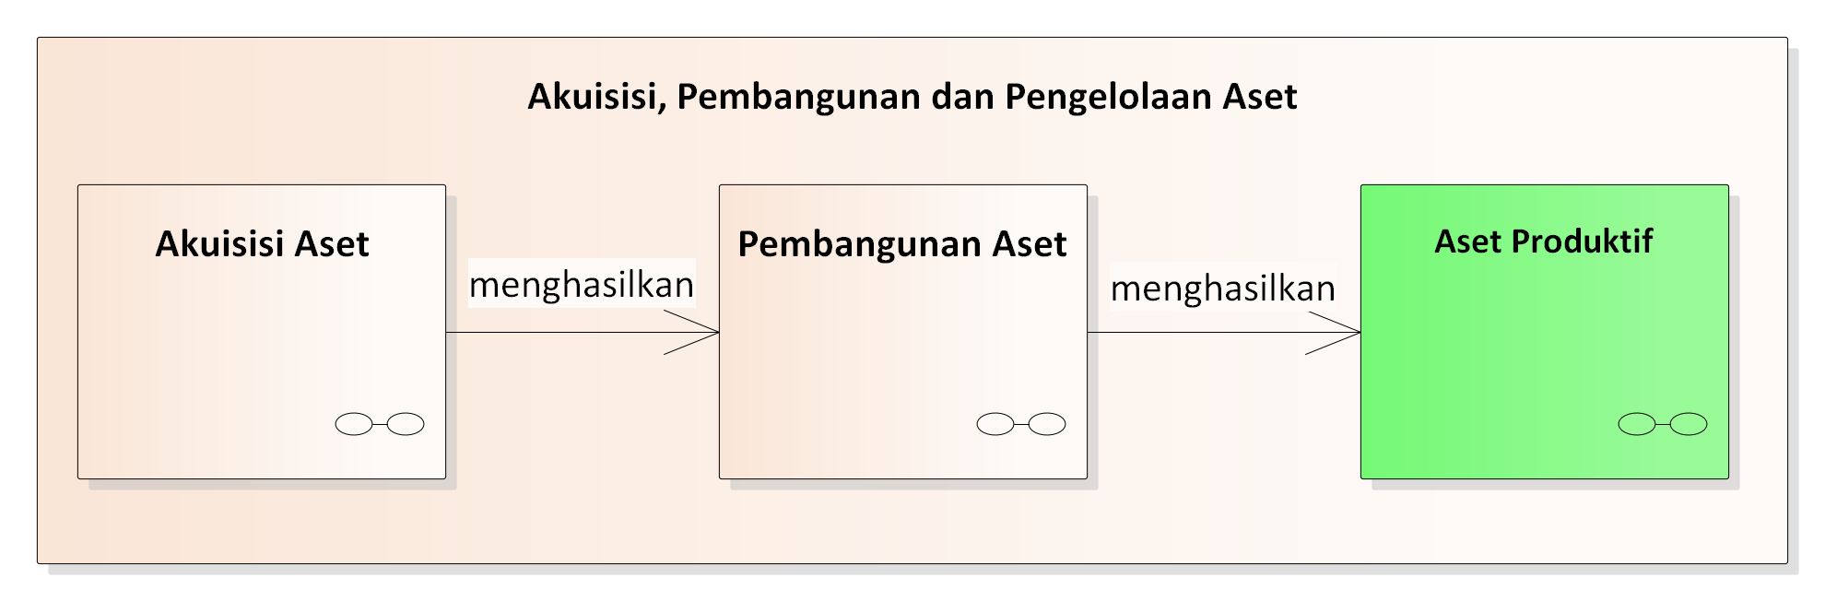
Level 2: Akuisisi, Pembangunan dan Pengelolaan Aset (Logical Data Diagram)

Slide 36
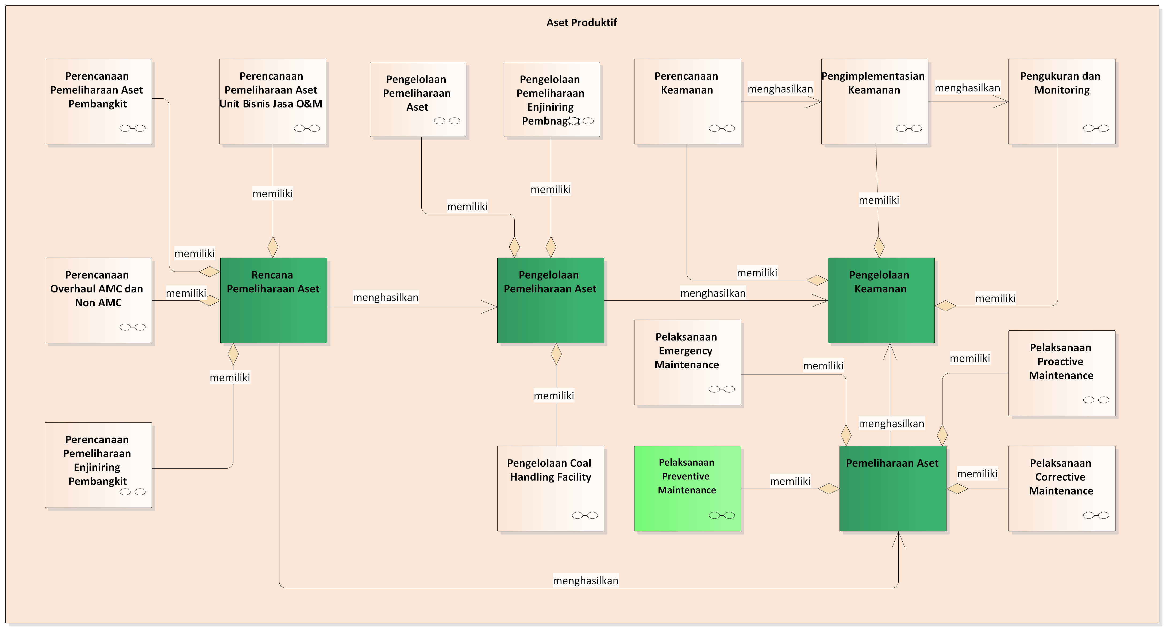
Level 3: Aset Produktif

Slide 37
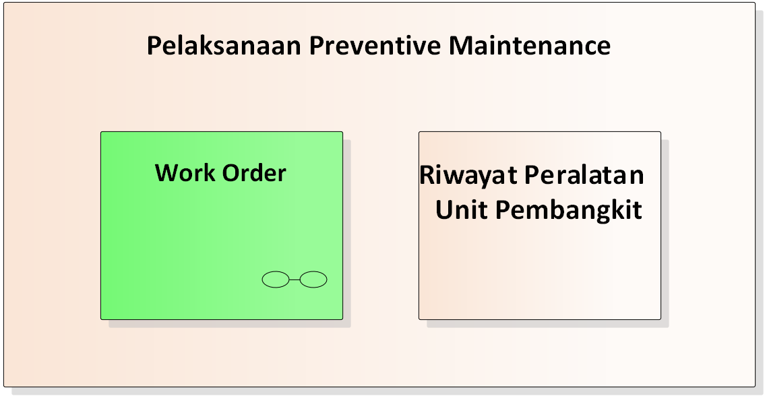
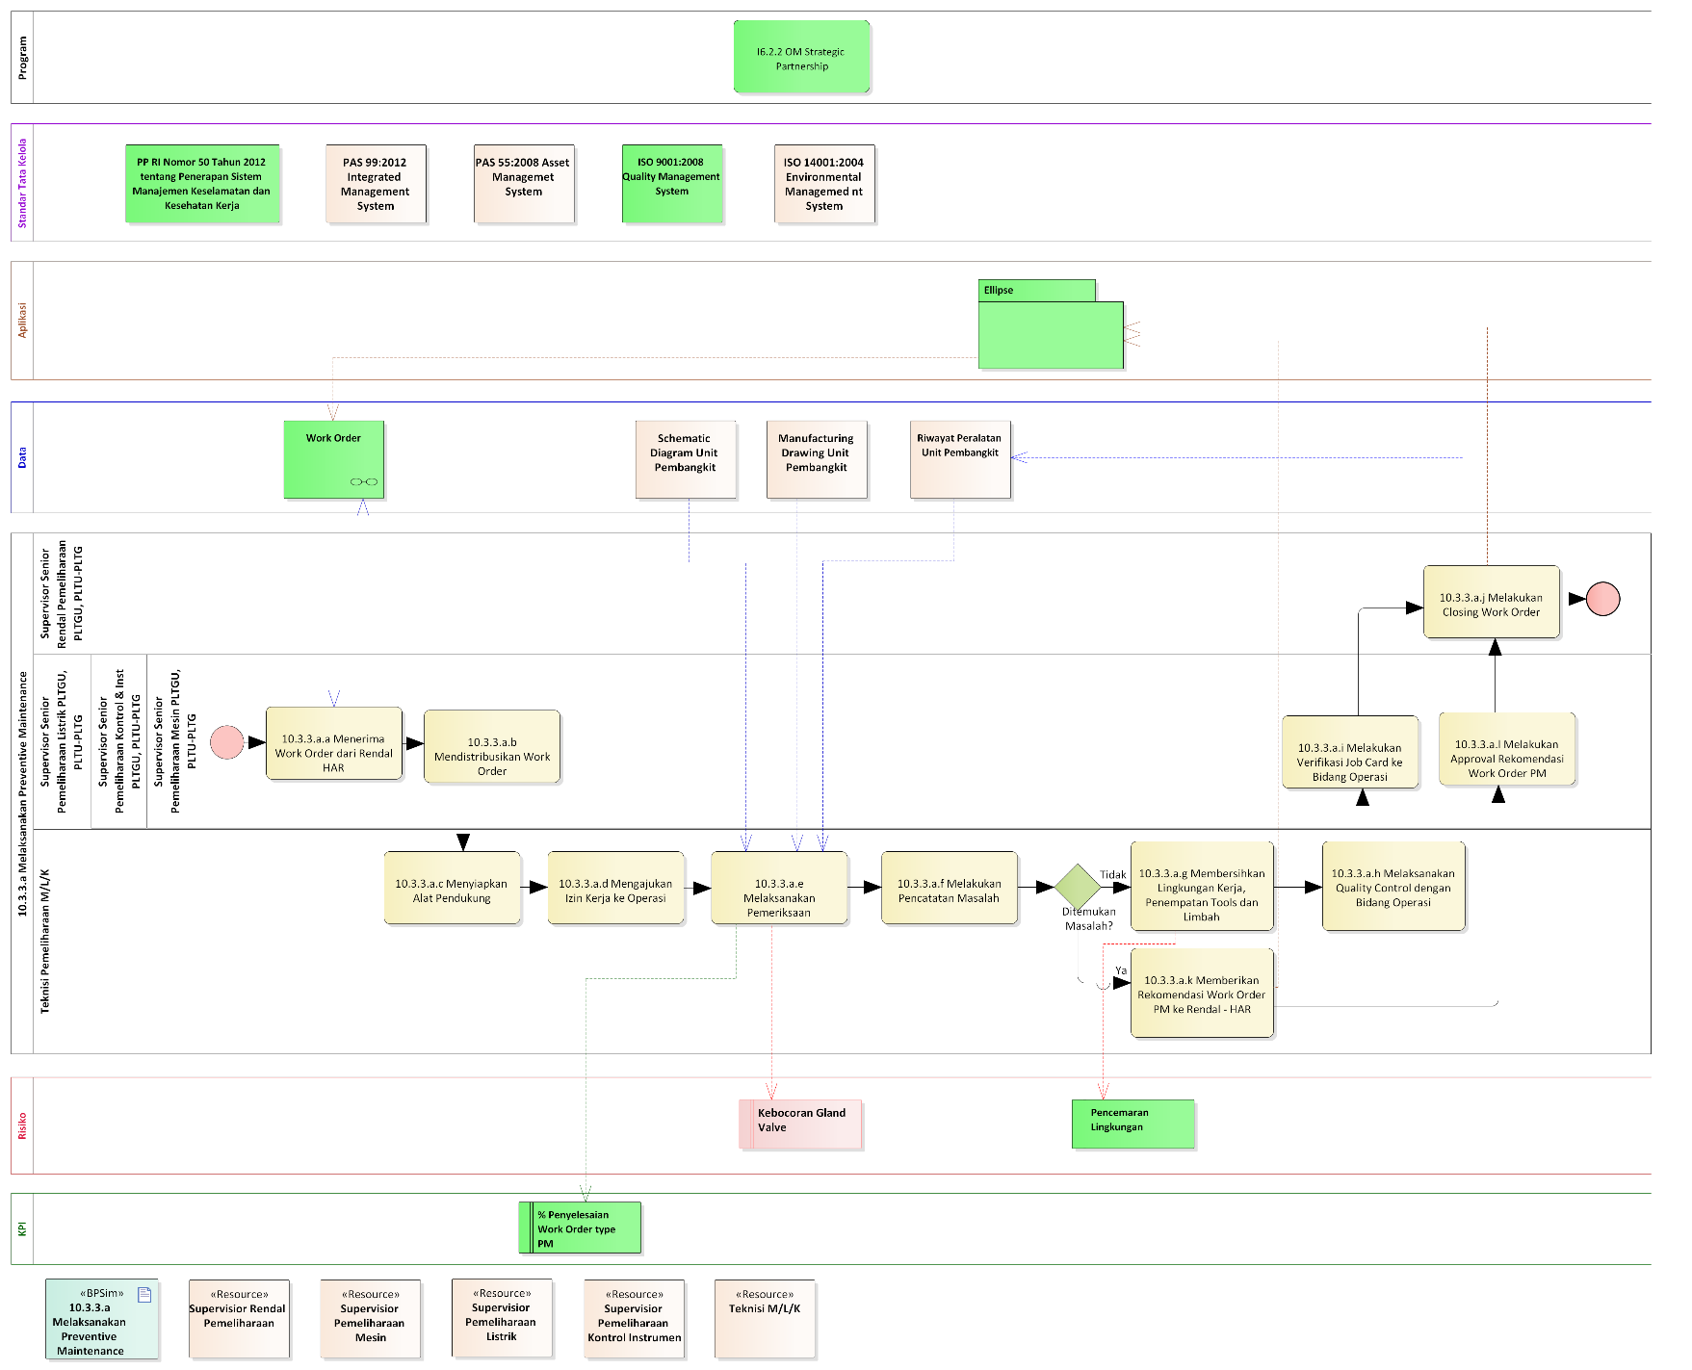
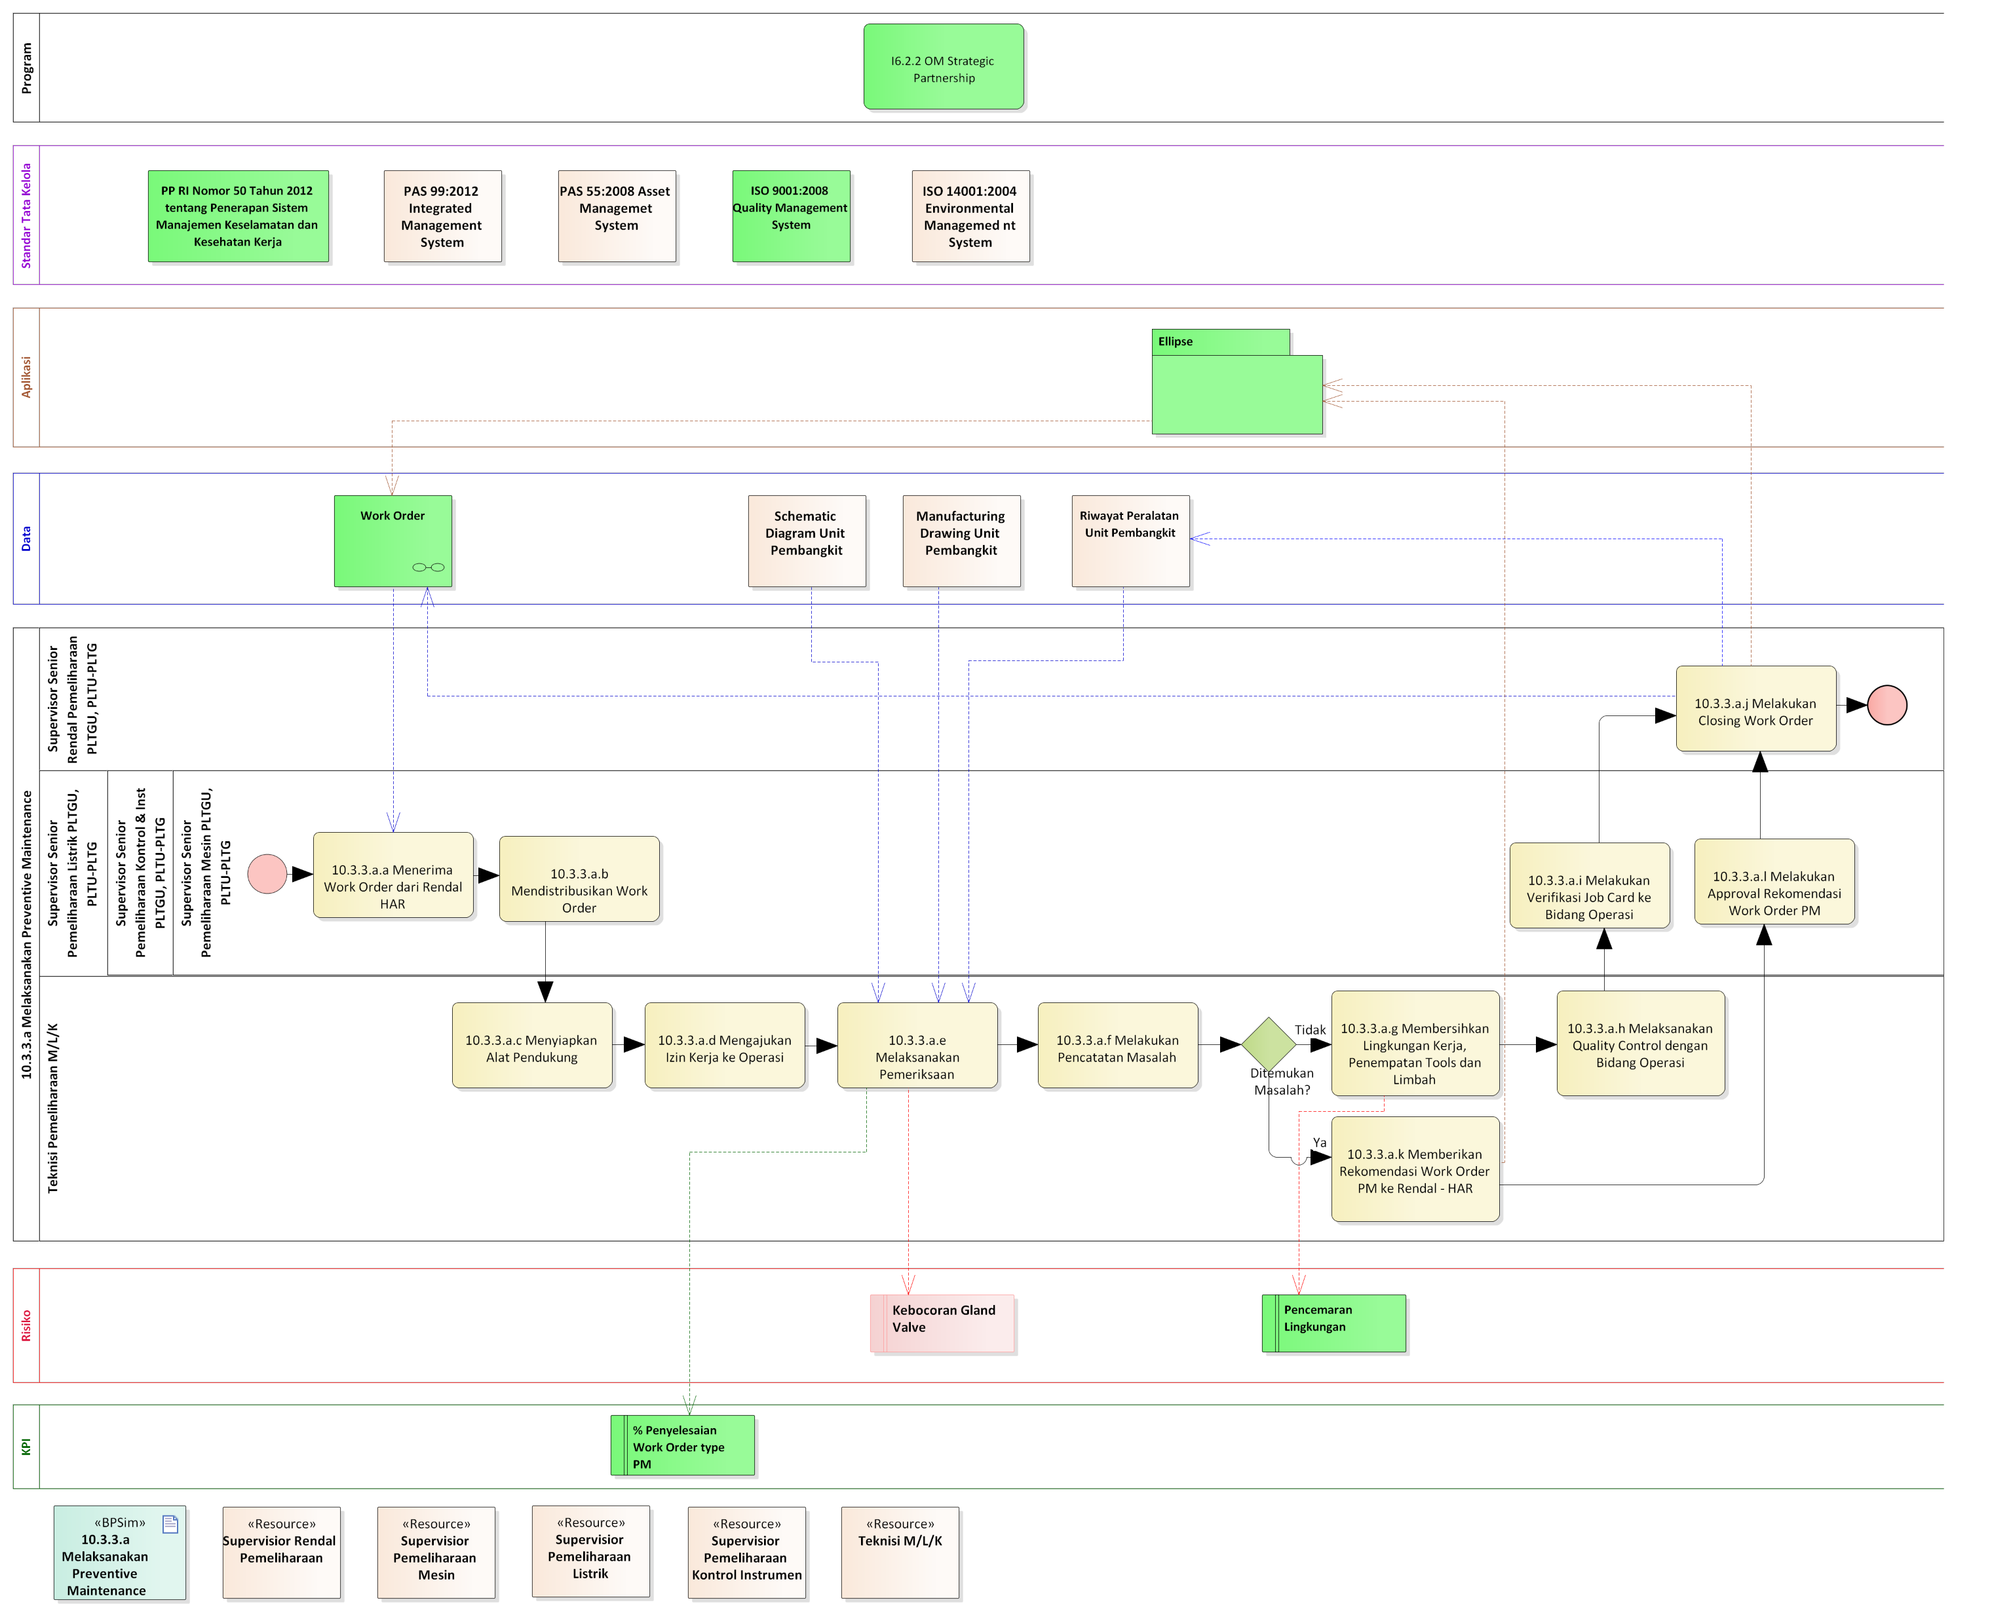

Level 4: Pelaksanaan Preventive Maintenance

Slide 38
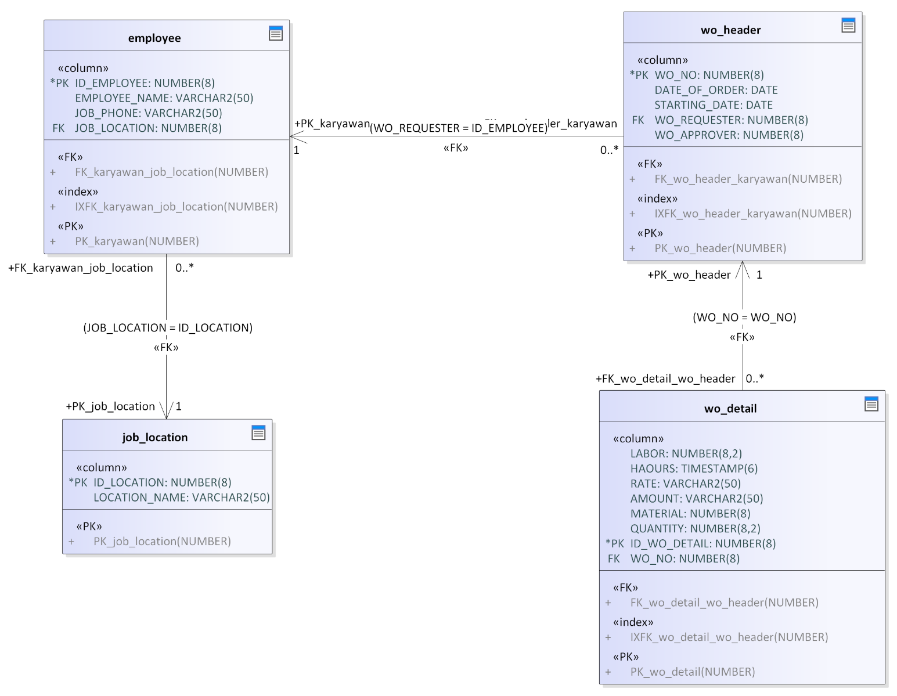
Level 5: Work Order (Physical Data Diagram)

Slide 39
Level Model Data
Level Model Data
Pemangku Kepentingan
Target
Subject
Area
Model
Konseptual
Pemangku Kepentingan Bisnis
Konsep Bisnis
Konsep-Konsep Bisnis
Conceptual
Data Model
Conceptual
Entity Model
Arsitek Data
Logical
Logical Database
Entitas-Entitas Data
BUSINESS PROSES-ENTITY MAPPING
Administrator Database
Physical
Physical Database
LOGICAL&PHYSICAL DATA MODEL
Physical Tables

Slide 40
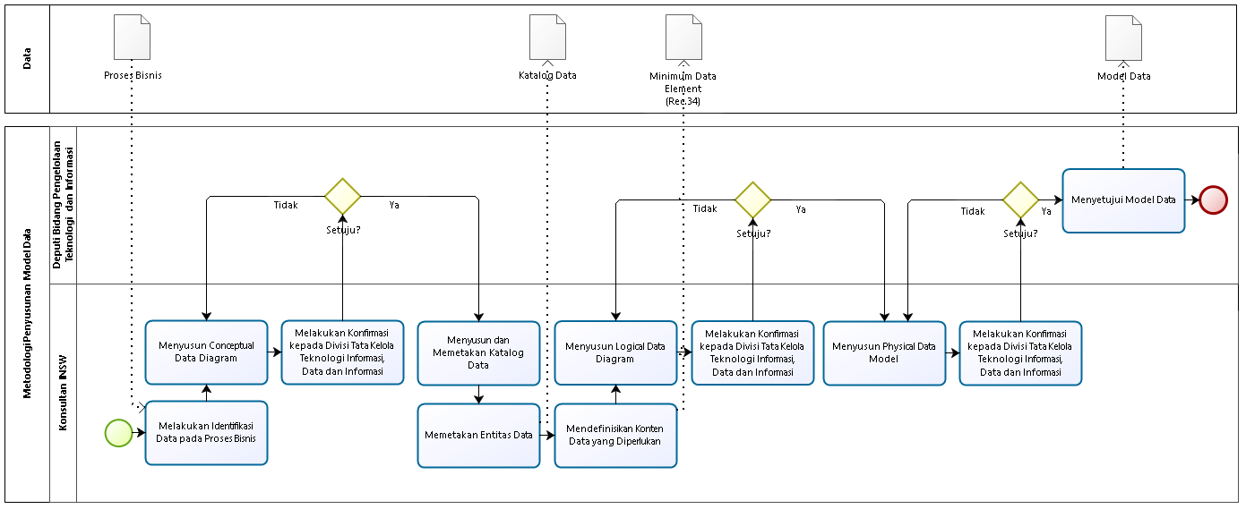
Metodologi Penyusunan Model Data

Slide 41
Langkah untuk menyusun arsitektur data
Membuat daftar semua kandidat entitas data
Membuat definisi entitas, atribut dan relasi
Mengkaitkan entitas terhadap fungsi bisnis
Melakukan distribusi arsitektur data dengan membuat Matrik proses dan entitas data.

Slide 42
Daftar Entitas Data
Masing- masing area fungsi dan proses bisnis membutuhkan data dan informasi
Identifikasi entitas data dapat dilakukan dengan berbagai cara, salah satunya adalah analisis siklus hidup sumber daya (Lihat)
Analisis ini digunakan untuk menganalsis jenis data yang mengalir dari satu aktivitas ke aktivitas lainnya
Data yang dimaksud berupa data perencanaan, data transaksi, data rangkuman statistic, dan data inventori

Slide 43
Keuntungan menggunakan Analisis Siklus Hidup SD
Kebutuhan data dari tiap proses maupun area fungsi dapat diidentifikasi dengan lengkap,
meskipun demikian untuk memastikan kelengkapan tersebut, identifikasi data masih perlu diperiksa dan dilengkapi
Caranya adalah dengan menggunakan langkah lainnya seperti wawancara, observasi dan lainya

Slide 44
Entity Relation Diagram
Suatu entitas data bisa menunjang lebih dari satu area fungsi dan bergantung serta memiliki hubungan dengan entitas data lainnya
Sehingga ERD digunakan untuk menggambarkan hubungan dan ketergantungan yang ada pada entitas data
Hasil pemodelan ERD untuk tiap area fungsi melengkapi kebutuhan data dalam EAP (Enterprise Architecture Planning)
Contoh Diagram ERD Sistem Informasi Peminjaman

Slide 45

Matrik Proses vs Entitas Data

Slide 46
Pembuatan Matrik Proses Terhadap Entitas Data
Hubungan antara area fungsi bisnis dan entitas data adalah dalam hal pembuatan, pengolahan dan penggunaan data untuk keperluan pemenuhan tujuan fungsi bisnis perusahaan.
Hubungan tersebut didefinisikan dalam matrik proses terhadap entitas data.
Pendefinisian ini dinyatakan dalam: C (create), U (Update), R (Reference/Use) yang berarti proses tersebut membuat, merubah dan atau menggunakan entitas data
Pola impilkasinya adalah :
Prose yang membuat Entitas Data (create) berarti juga melakukan update dan reference
Untuk proses yang merubah Entitas Data (update) biasanya termasuk menggunakan (reference)

Slide 47
 |  | Perabotan | CV Furniture | Biaya | Staf | Prodi | Buku | Penerbit | Pemesanan | Pembayaran | Anggota
Entitas Data
Fungsi Bisnis | Proses Bisnis
1. Penyediaan Perabotan | Menentukan model | CUR
 | Menghubungi CV Furniture |  | CUR
 | Negocosting harga | R | R | CUR
 | Pembayaran Uang Muka | R | R | UR
 | Pengiriman barang | R | R
 | Pelunasan pembayaran | R | R | UR
2. Penyediaan Buku | Pembuatan form buku |  |  |  | CUR
 | Pengiriman Form Buku |  |  |  | R | CUR
 | Pengisian form buku |  |  |  |  |  | CUR
 | pengembalian form buku |  |  |  | R | R | R
3. Pemesanan Buku | Pencarian Penerbit |  |  |  |  |  |  | CUR
 | Pengecekan Data Buku di penerbit |  |  |  |  |  | R | R
 | Pengisian form pemesanan |  |  |  |  |  |  |  | CUR
 | Pembayaran Uang Muka |  |  |  |  |  |  | R | R | CUR
 | Pengiriman barang |  |  |  |  |  |  | R | R | R
4. Pendaftaran Anggota | Pengisian Form Anggota |  |  |  |  |  |  |  |  |  | CUR
 | Pengembalian Form Anggota |  |  |  |  |  |  |  |  |  | R
 | Memasukkan Data Anggota |  |  |  |  |  |  |  |  |  | R
 | Pembuatan Kartu Anggota |  |  |  |  |  |  |  |  |  | R

Slide 48
Rangkuman
Proses, dan aktivitas serta produk yang dihasilkan dalam Tahapan Arsitektur Data

Slide 49
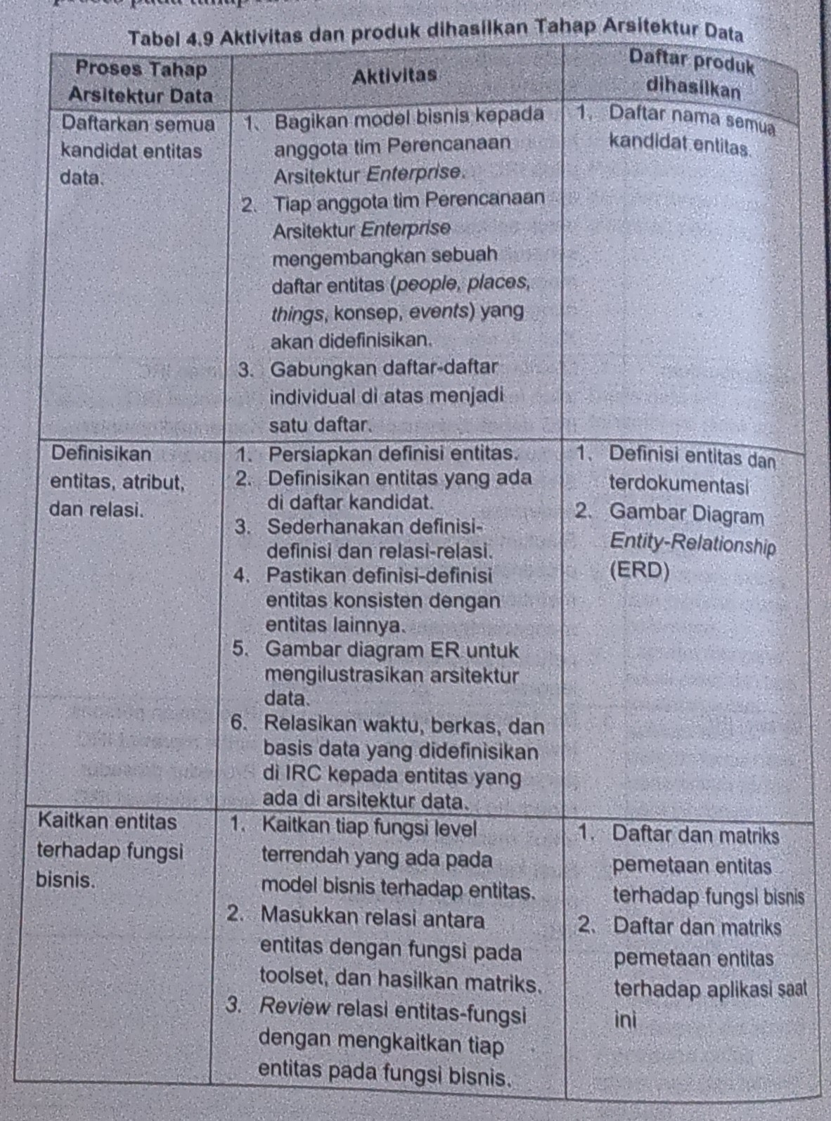

Slide 50
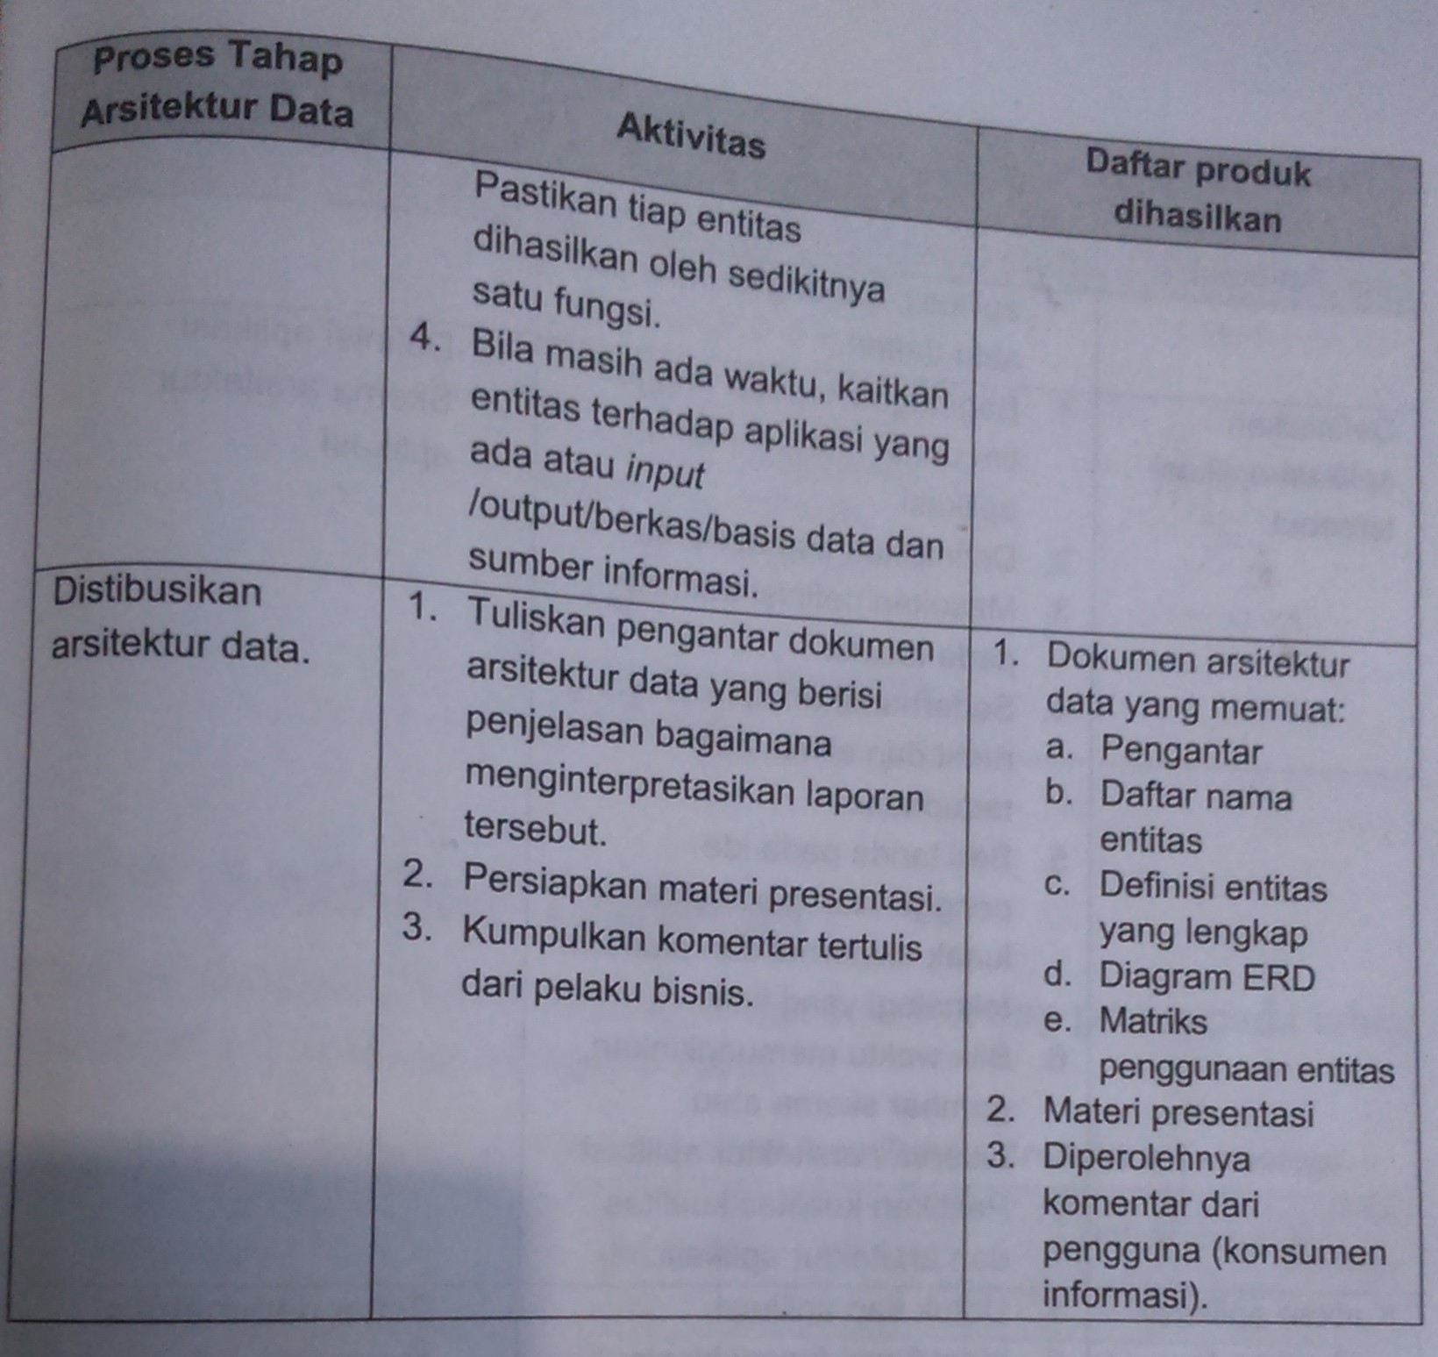

Slide 51

“Perumpamaan kaum mukmin dalam sikap saling mencintai, mengasihi dan menyayangi, seumpama tubuh, jika satu anggota tubuh sakit, maka anggota tubuh yang lain akan susah tidur atau merasakan demam.” [HR. Muslim]

Slide 52
Thanks!
Any questions?
You can find me at:
@jefree.fahana
Jefree.fahana@tif.uad.ac.id

Slide 53
Dalam melakukan Pengambilan Data, akan ditemukan dokumen dengan jenis data berupa
Text
Gambar
Video
Pertanyaannya:
Apakah Semua Jenis Data tersebut dapat
dimanfaatkan Dalam Pembangunan Arsitektur Enterprise?

Slide 54
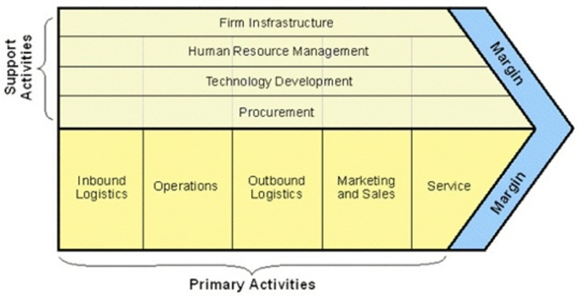
Aktivitas Value Chain (Porter)

Slide 55
Contoh Aktifitas Value Chain di STMIK DUTA Bangsa Surakarta
Aktivitas Pendukung
Manajemen Informasi dan Dukungan Teknologi
Pengelolaan Kerjasama Organisasi
Pengelolaan Kegiatan Kemahasiswaan
Pengelolaan Sarana dan Prasarana
Pengelolaan Manajemen SDM
Competitive Advantage
Pengelolaan Perpustakaan
Pengelolaan Administrasi Keuangan
Pengelolaan Administrasi Akademik
Aktivitas Utama
Promosi Kampus
Pendidikan & Pengajaran
Kelulusan dan Akademik
Pelayanan Kpd Stakeholder
Penelitian
PMB
Pengabdian Masyarakat
Inbound Logistic
Operation
Outbound Logistic
Servicing
Sumber: Laporan Tesis Jefree Fahana

Slide 56
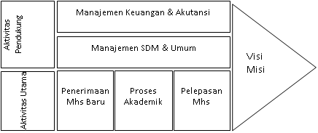
Contoh Aktivitas Value Chain UNIKOM BANDUNG
Sumber: Laporan Tesis Jefree Fahana
Back

Slide 57
Contoh PROSES Bisnis dan Entitas Data
Entitas Bisnis | Entitas Data
Penyediaan Perabotan | CV Furniture
 | Perabotan
Pendaftaran | Anggota
 | Staff
Peminjaman | Anggota
 | Staff
 | Buku
 | Peminjaman
Back

Slide 58
Model Siklus Hidup Sumber daya: Aktivitas dan Jenis Data
Pengelolaan
Disposisi
akuisisi
Kebutuhan
Data Inventaris
Data Transaksi
Data Transaksi
Data Rangkuman
Statistik
Data Perencanaan
Data Rangkuman
Statistik
Back

Slide 59
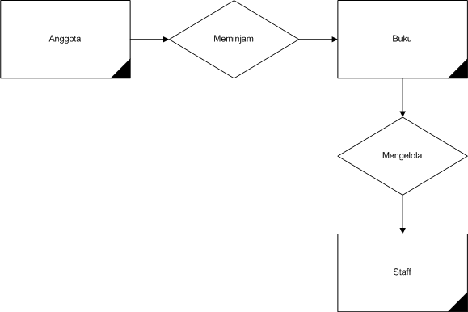
Contoh ERD Peminjaman
Next

Slide 60
ERD Peminjaman (Cont…)

Slide 61
BIG CONCEPT
Bring the attention of your audience over a key concept using icons or illustrations

